Slide 1


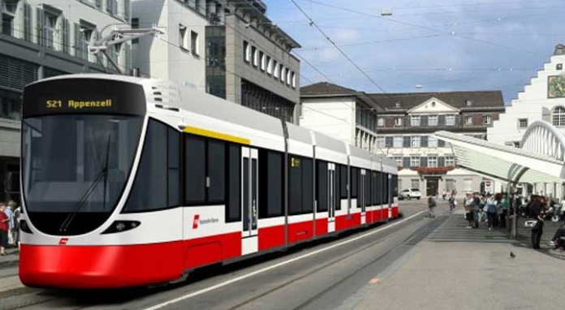
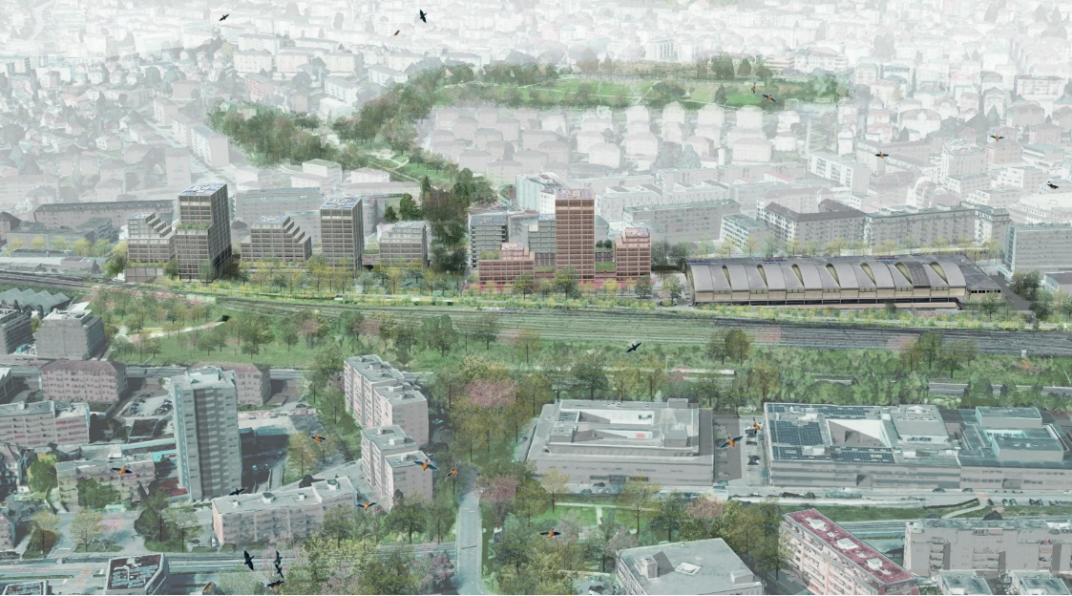
Appui au maître d’ouvrage pour les trains appenzellois Herisau 2014-2018
MEP Sébeillon – Logistique urbaine Lausanne 2024-2025
Etudes d’impact sur l’environnement
Mobilité et trafic
Luca Fontana ꟾ 31.10.2025

Slide 2
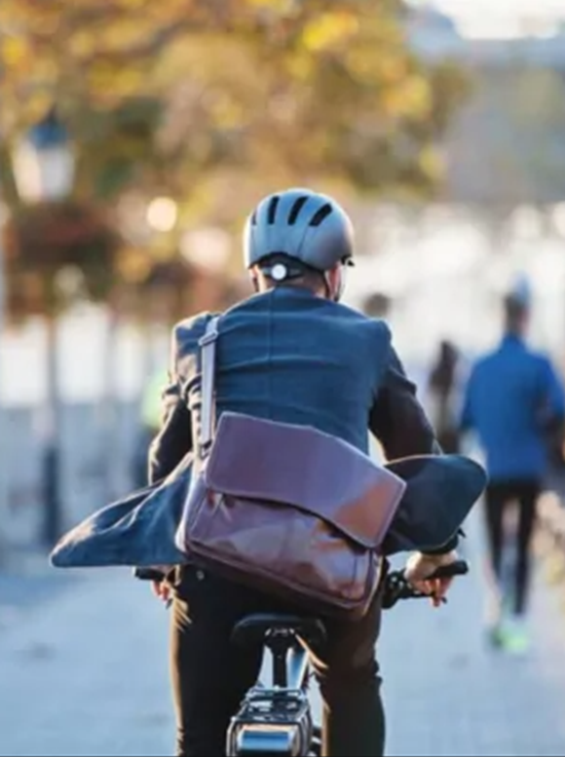
Sommaire
1
Pratiques et évolutions de la mobilité en Suisse
2
Impacts environnementaux de la mobilité
3
Démarche de l'EIE
4
Cas pratiques
1
Notes:
L’objectif de ce cours n’est pas de vous apporter les enseignements pour devenir un spécialiste en mobilité, MAIS de vous faciliter une démarche simplifiée utile pour la réalisation des EIE

Slide 3
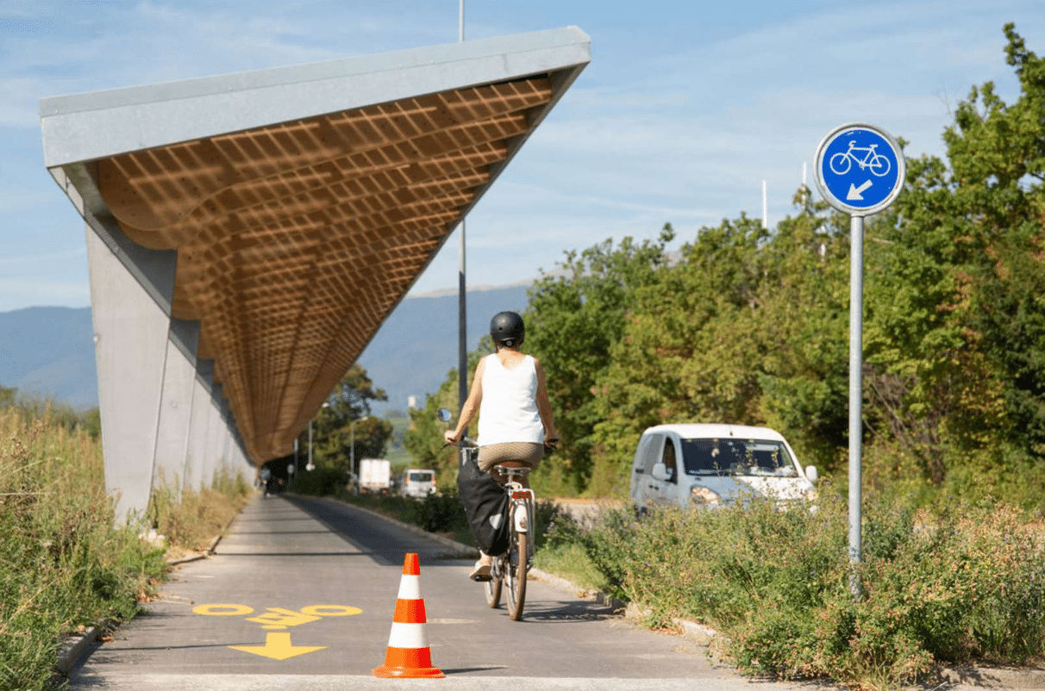
Vers une mobilité durable et responsable
Pratiques et évolutions de la mobilité en Suisse
Mobilité durable : répondre aux besoins de déplacement des personnes et des biens sans compromettre la santé, l’environnement ni la capacité des générations futures à se déplacer.
Elle repose sur trois piliers :
Environnemental : respect de l’intégrité de l’environnement et réduction des émissions.
Social : équité d’accès à la mobilité (ex. PMR, ruralité), sécurité pour tous, qualité de vie
Économique : efficacité dans l’usage des ressources, viabilité à long terme, gestion de la demande
Piste cyclable solaire à Satigny (GE)
2
Notes:
Coordination nécessaire avec AT et ENV

Slide 4

Comportement de la population suisse
Pratiques et évolutions de la mobilité en Suisse
Microrecensement mobilité et transports 2021
Enquête nationale menée conjointement par l’Office fédéral de la statistique (OFS) et l’Office fédéral du développement territorial (ARE) ;
Echantillon: 55'000 personnes, résultats extrapolés à la population suisse ;
Objectif : analyser les pratiques et les évolutions en matière de mobilité.
Données collectées sur :
les déplacements quotidiens (fréquence, motifs, distance, durée, mode) ;
les moyens de transport disponibles dans les ménages ;
les abonnements de transport public et la motorisation ;
les différences régionales, socio-démographiques et générationnelles.
Périodicité : tous les 5 ans environ, dernier microrecensement en 2021, publié en 2023.
3
Notes:
Le transport de personnes et marchandises est un aspect d’importance majeure du fonctionnement de notre société et économie qui présente des importants impacts environnementaux.
Pour cela et pour connaitre et caractériser la mobilité est essentiel réaliser des enquêtes.
A ce fin l’OFS et l’ARE (Office fédéral du développement territorial) réalisent chaque 5 ans le micro-recensement mobilité et transport sur un échantillon représentatif de la société helvétique (55’000 enquêtes).
Des bonnes statistiques sont la base pour:
Établir une politique des transports
Planifier et assurer le développement visé des infrastructures de transport, tout en réduisant les externalités
Traiter les pointes de la demande pour éviter le surdimensionnement des infrastructures
…
Société mobile: 83% au moins une fois par jour
Distance parcourue diminue: 30.0 km
Temps trajet: 80.2 min … le motif le plus gourmand les «loisirs»
Taux occupation: 1.5 pax/véh. >>> utilisation irrationnelle: 3/4 vides >>> Intérêt du covoiturage!!!

Slide 5
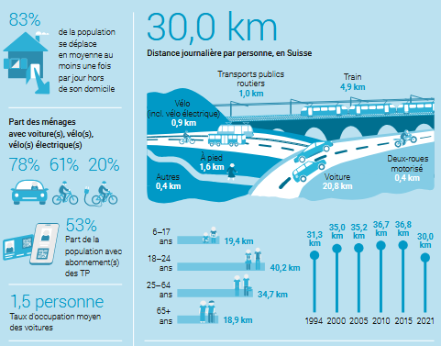

Comportement de la population suisse
Pratiques et évolutions de la mobilité en Suisse
Principaux résultats:
83 % de la population se déplace chaque jour hors du domicile
Distance journalière moyenne : 30 km/p., stable depuis 30 ans
La voiture reste dominante (env. 70% des km parcourus)
Forte progression du vélo électrique et des abonnements TP
Taux d’occupation des voitures : 1,5 personne
La stabilité du kilométrage total traduit une compensation entre baisse des déplacements professionnels et hausse des déplacements de loisirs/achats.
Source données : Résultats microrecensement 2021, OFS, ARE, Neuchâtel et Berne (2023)
4
Notes:
Le transport de personnes et marchandises est un aspect d’importance majeure du fonctionnement de notre société et économie qui présente des importants impacts environnementaux.
Pour cela et pour connaitre et caractériser la mobilité est essentiel réaliser des enquêtes.
A ce fin l’OFS et l’ARE (Office fédéral du développement territorial) réalisent chaque 5 ans le micro-recensement mobilité et transport sur un échantillon représentatif de la société helvétique (55’000 enquêtes).
Des bonnes statistiques sont la base pour:
Établir une politique des transports
Planifier et assurer le développement visé des infrastructures de transport, tout en réduisant les externalités
Traiter les pointes de la demande pour éviter le surdimensionnement des infrastructures
…
Société mobile: 83% au moins une fois par jour
Distance parcourue diminue: 30.0 km
Temps trajet: 80.2 min … le motif le plus gourmand les «loisirs»
Taux occupation: 1.5 pax/véh. >>> utilisation irrationnelle: 3/4 vides >>> Intérêt du covoiturage!!!

Slide 6
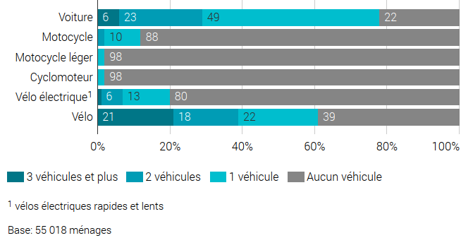
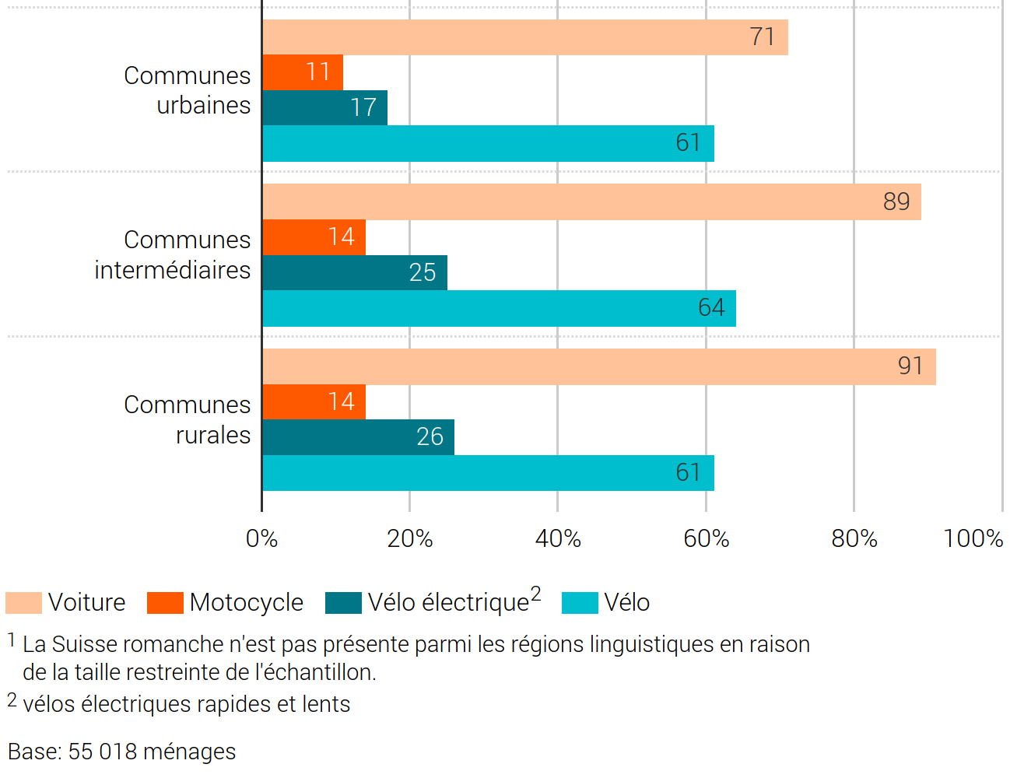
Comportement de la population suisse
Pratiques et évolutions de la mobilité en Suisse
Possession de véhicules par ménage, en 2021
Des pratiques divergentes selon la zone géographique:
78% des ménages suisses disposent d’au moins une voiture, surtout en zone rurale (91%) ;
Le vélo électrique progresse fortement, surtout dans les zones intermédiaires et rurales ;
Les 2 roues motorisées (2RM) restent marginales (<10% des ménages) ;
Les zones urbaines se distinguent par une motorisation plus faible, mais un meilleur accès aux TP et à la MD.
Source données : Résultats microrecensement 2021, OFS, ARE, Neuchâtel et Berne (2023)
5
Notes:
Auparavant on a vu que les ménages disposent: 78% voiture, 61% vélos et 53% abonnement TP.
Una analyse de majeur détail nous montre que:
VP: 29% disposent de 2 véh ou +, MAIS 22% aucun
Suréquipement en vélos: 21% +3; 18% + 2 MAIS 39% aucun et déjà en 2021 essor important des e-vélos
Effets de la localisation urbaine, rural: hors centres urbains VP + 15%
Évolution 1994-2015: e-vélo(+) ; velo (-) MAIS aussi TP (-)

Slide 7
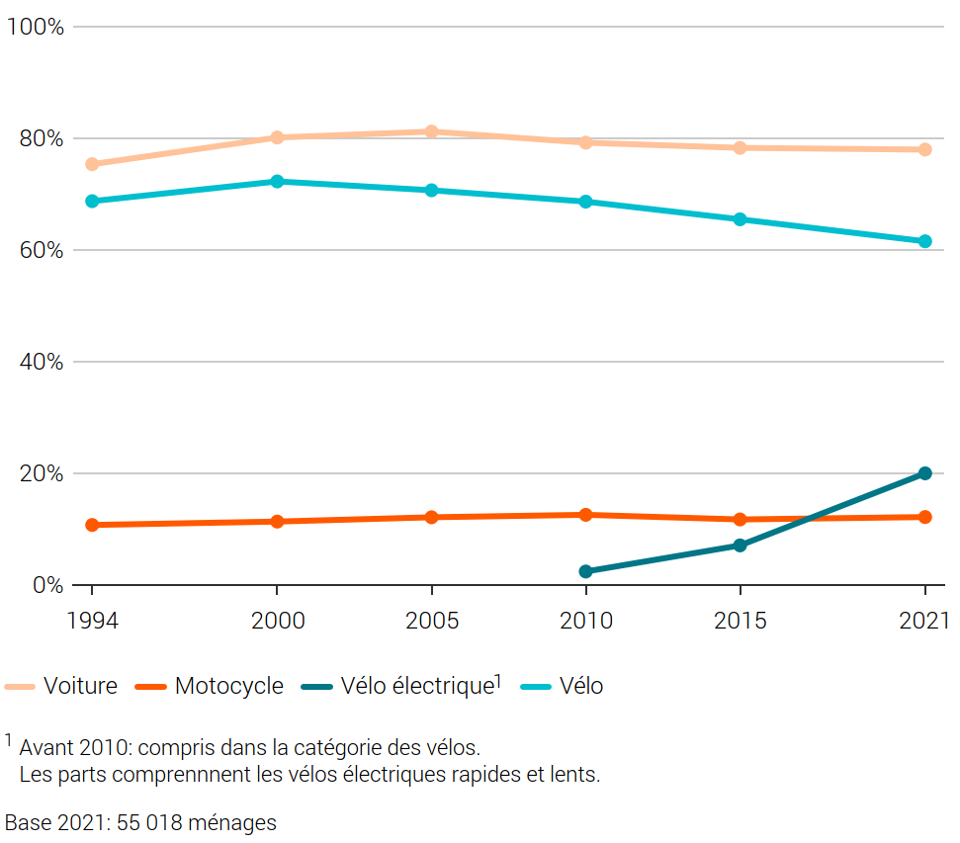
Comportement de la population suisse
Pratiques et évolutions de la mobilité en Suisse
Possession de véhicules par ménage, de 1994 à 2021
Part des ménages avec un ou plusieurs véhicules de la catégorie correspondante
Evolutions 1994-2021
Voitures : taux de possession élevé et relativement stable
Vélos : taux en diminution, remplacés par des e-bike
Vélos électriques : forte croissance depuis 2010
Motocycles : part faible et stable (environ 10 %)
Résiliance du choix modal, stagnation de la motorisation classique, transition progressive vers l'électrification
Source données : Résultats microrecensement 2021, OFS, ARE, Neuchâtel et Berne (2023)
6
Notes:
le niveau d’équipement reste très élevé en Suisse, mais avec de fortes différences selon le type de territoire.
En ville, la dépendance à la voiture diminue, alors qu’en milieu rural, elle reste presque totale.
les vélos électriques gagnent du terrain.

Slide 8
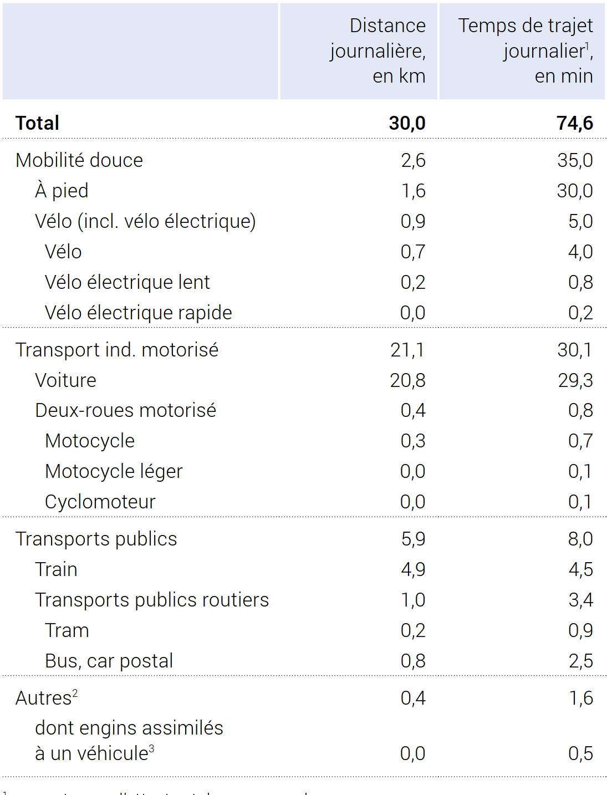
Comportement de la population suisse
Pratiques et évolutions de la mobilité en Suisse
Moyens de transport utilisés, en 2021
Moyenne par personne, en Suisse
Répartition modale:
En moyenne 30 km par jour/p., environ 1h15 de déplacement
Distance journalière : la voiture reste le moyen dominant avec près de 70% des km parcourus
Temps de trajet : la marche est le moyen dont on consacre le plus de temps de déplacement par jour (env. 30min, 40% du temps de déplacement journalier)
Source données : Résultats microrecensement 2021, OFS, ARE, Neuchâtel et Berne (2023)
7
Notes:
Des 30.0 km de distance moyenne: 1% MD; 70% TIM et 19% TP
Mais distances TIM 2015-2021 : - 13%
Effets Post-Covid?

Slide 9
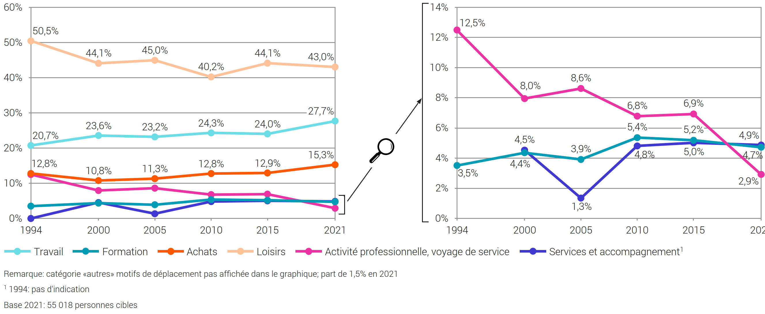
Motifs de déplacement et évolutions (1994-2021)
Pratiques et évolutions de la mobilité en Suisse
Importance des motifs de déplacement, de 1994 à 2021
Parts des distances journalières en Suisse
Les loisirs sont le premier motif de déplacement en Suisse: niveau de vie, temps libre, accessibilité accrue
Stabilisation déplacements domicile-travail et chute des voyages professionnels: formes flexibles, tertiarisation, vidéoconférences
Hausse des achats: achats en ligne, click and collect
8

Slide 10
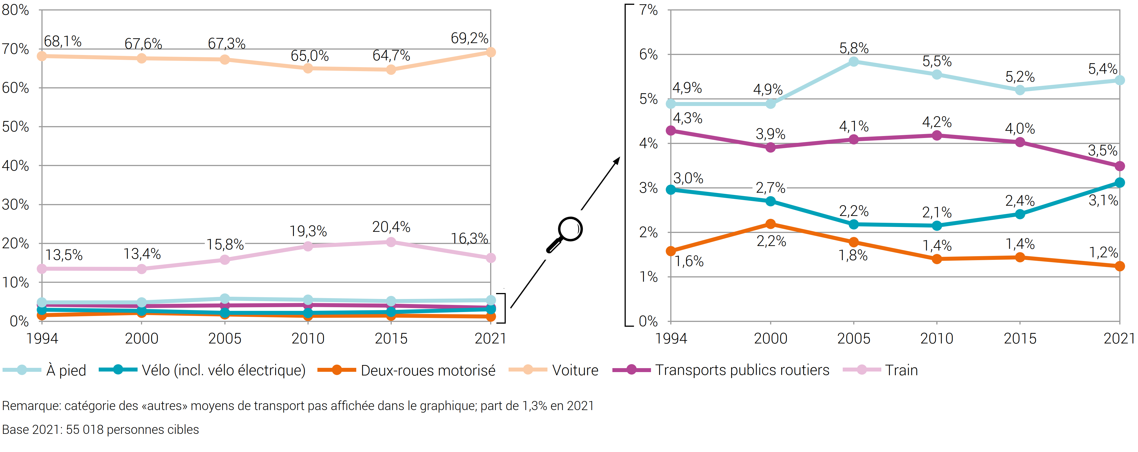
Répartition modale et évolutions (1994-2021)
Pratiques et évolutions de la mobilité en Suisse
Moyens de transport utilisés, de 1994 à 2021
Parts des distances journalières en Suisse
La voiture reste majoritaire (69% en 2021), mais elle perd lentement du terrain
Les TP et les modes doux progressent - en particulier le train, qui a presque doublé sa part.
Les habitants urbains se déplacent davantage en TP, la voiture reste dominante en périphérie.
En Suisse, transition très lente et graduelle vers les modes durables
9
Notes:
Des 30.0 km de distance moyenne: 1% MD; 70% TIM et 19% TP
Mais distances TIM 2015-2021 : - 13%
Effets Post-Covid?

Slide 11




Enjeux et tendances globales
Pratiques et évolutions de la mobilité en Suisse
Réduction des émissions CO₂
Adaptation aux changements climatiques
Transition énergétique, électrification
Affectation du sol et usage de l’espace public
Projets d’urbanisme tactique
Rôle croissant des plans climats
Réduction de la dépendance automobile
Montée en puissance de la mobilité douce et partagée
Forte demande pour des solutions multimodales
Formes de travail flexibles
Digitalisation : IA, big data, internet des objets, capteurs
Mobility as a Service (MaaS) : intégration des modes dans une offre unique
Véhicules autonomes et connectés
Living lab
Accessibilité et équité dans l’accès à la mobilité
Pression croissante sur les coûts publics liés aux infrastructures.
Besoin de financements innovants (PPP, partenariats public-privé).
10

Slide 12
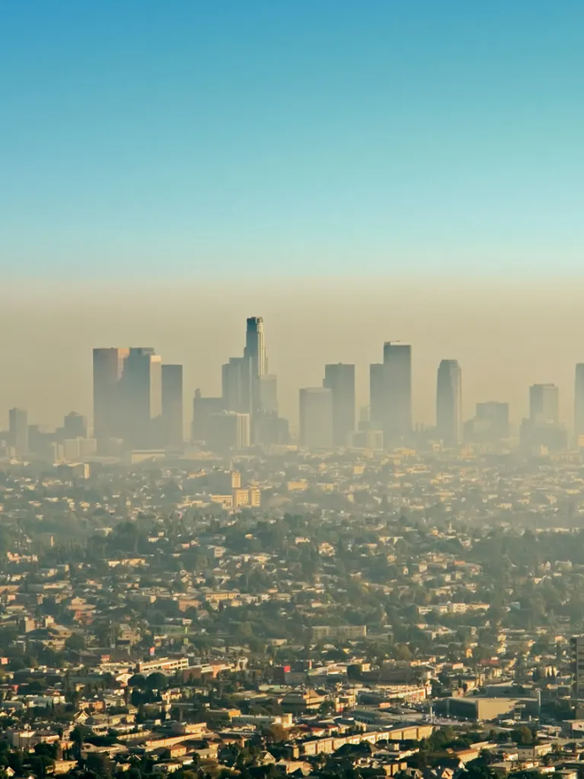
Sommaire
1
Pratiques et évolutions de la mobilité en Suisse
2
Impacts environnementaux de la mobilité
3
Démarche de l'EIE
4
Cas pratiques
11
Notes:
L’objectif de ce cours n’est pas de vous apporter les enseignements pour devenir un spécialiste en mobilité, MAIS de vous faciliter une démarche simplifiée utile pour la réalisation des EIE

Slide 13
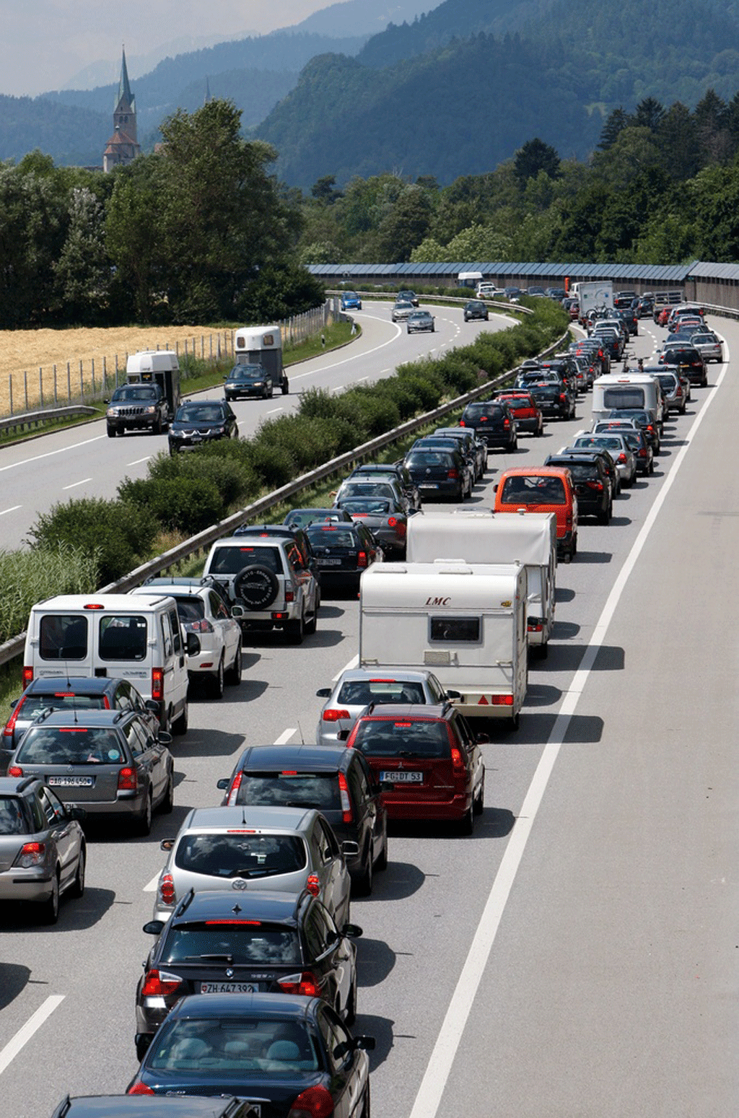
Mobilité - source d’importantes externalités
Impacts sur l'environnement
Consommation énergétique → dépendance aux énergies fossiles, raréfaction des ressources
Réchauffement climatique → émissions de CO₂ et autres gaz à effet de serre
Pollution atmosphérique → NOₓ, particules fines (PM₁₀, PM₂.₅), ozone troposphérique
Pollution microplastique → abrasion des pneus, usure des revêtements, marquages routiers
Morcelement du territoire → coupures écologiques, perte de continuité des habitats
Atteinte au paysage et à la biodiversité
  artificialisation des sols, imperméabilisation
  nuisances lumineuses, fragmentation des milieux naturels
Atteinte à la qualité de vie
  bruit, insécurité routière, coupures spatiales
  dégradation de l’espace public et du paysage urbain
Nuisances sonores → effets sur la santé, stress, troubles du sommeil
Coûts collectifs élevés
  entretien et financement des infrastructures
  coûts externes (pollution, accidents, santé publique) : ≈ 14,8 milliards CHF/an (OFEV 2023)
12
Notes:
En ville : distribution non démocratique de l’espace de voirie (tout voiture, trottoirs espace résiduel….)
Fonds Financement : principe coordination transports – territoire -environnement
FORTA (Fonds routes nationales et trafic d’agglo): inscrit constitution 2018 Route et PA
FIF (Fons infra ferroviaire) : TP/ferroviaire
Les impacts environnementaux associés à la mobilité seront objet d’autres cours:
Air et climat, énergie (Clericetti) et
Bruit (Helfer)

Slide 14
Consommation énergétique (2022) et part de véhicules électriques
Impacts sur l'environnement
En 2022,le secteur des transports était le premier consommateur d’énergie en Suisse : 36% de la consommation totale (0.76 millions de TJ)
Part de véhicules électriques dans les véhicules de tourisme en Suisse
Source: OFEN > Statistique globale suisse de l’énergie 2022
13
Notes:
A noter que le transport international aérien et maritime n’est pas inclus.
TJ = térajoule (1’000’000’000’0000 joule = ^12)
En 1990 52.9 Mio tonnes CO2 équiv.
Protocole de Kyoto fixait pour 2020 -20% par rapport à 1990, soit 42,3 Mio tonnes
Les 45.2 Mio tonnes équiv. CO2 correspond à 5,2 t/hab dont 4.2 t CO2

Slide 15
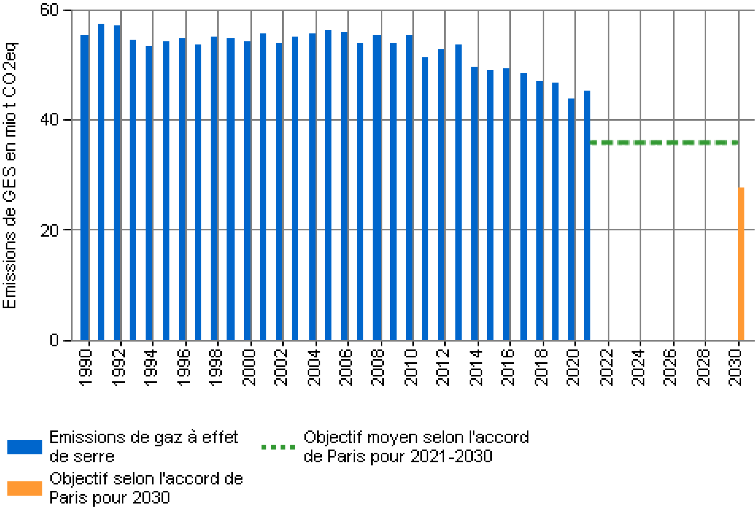
Emissions de gaz à effet de serre (GES)
Impacts sur l'environnement
En 2021 les émissions annuelles GES produites en Suisse étaient de 45,2 millions de tCO2-eq, ce qui correspond à une réduction de 18% par rapport au niveau de 1990
Source: OFEV > Climat
14
Notes:
Cela représente une baisse de 18 % par rapport à 1990, donc légèrement en dessous de l’objectif Kyoto fixé à –20 %.
Le secteur des transports reste le premier contributeur, avec près d’un tiers des émissions totales, devant les bâtiments et l’industrie.
objectifs climatiques de l’Accord de Paris — soit une réduction de moitié d’ici 2030 — il faudra une transition massive : électrification rapide, sobriété énergétique et report modal.

Slide 16
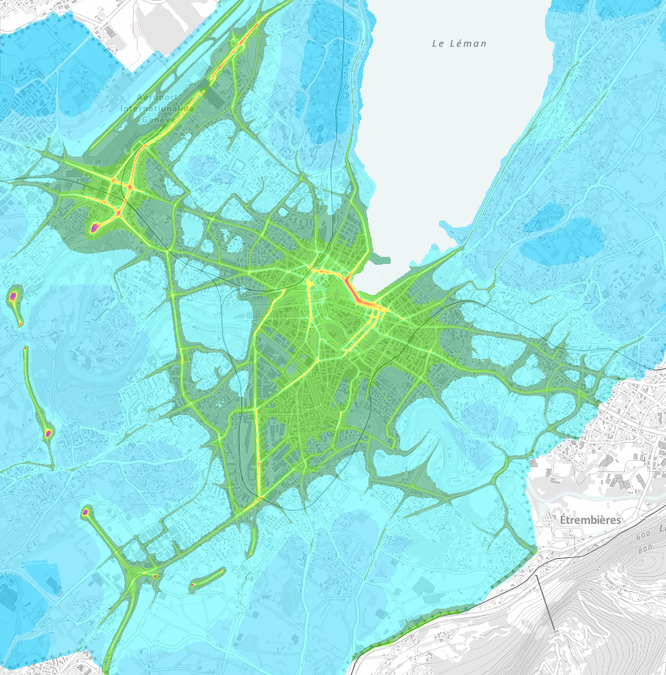
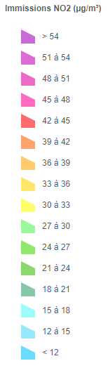
Pollution atmosphérique
Impacts sur l'environnement
Polluant principal : dioxyde d’azote (NO₂), émis surtout par le trafic routier
Valeur limite annuelle (VLI) : 30 µg/m³ (OPair) - souvent dépassée dans les zones urbaines, le long des axes routiers, vallées peu ventilées
Effets sur la santé : affections respiratoires, cardiovasculaires, asthme, irritations
Autres polluants liés au trafic : particules fines (PM₁₀, PM₂.₅), ozone troposphérique
Tendance: baisse depuis 2000 grâce aux normes Euro
Genève, immission moyenne de NO₂ en 2021
VLI 30 [µg / m³]
Source: Ge.ch > Thèmes > Air
15
Notes:
microgrammes par mètre cube d’air

Slide 17
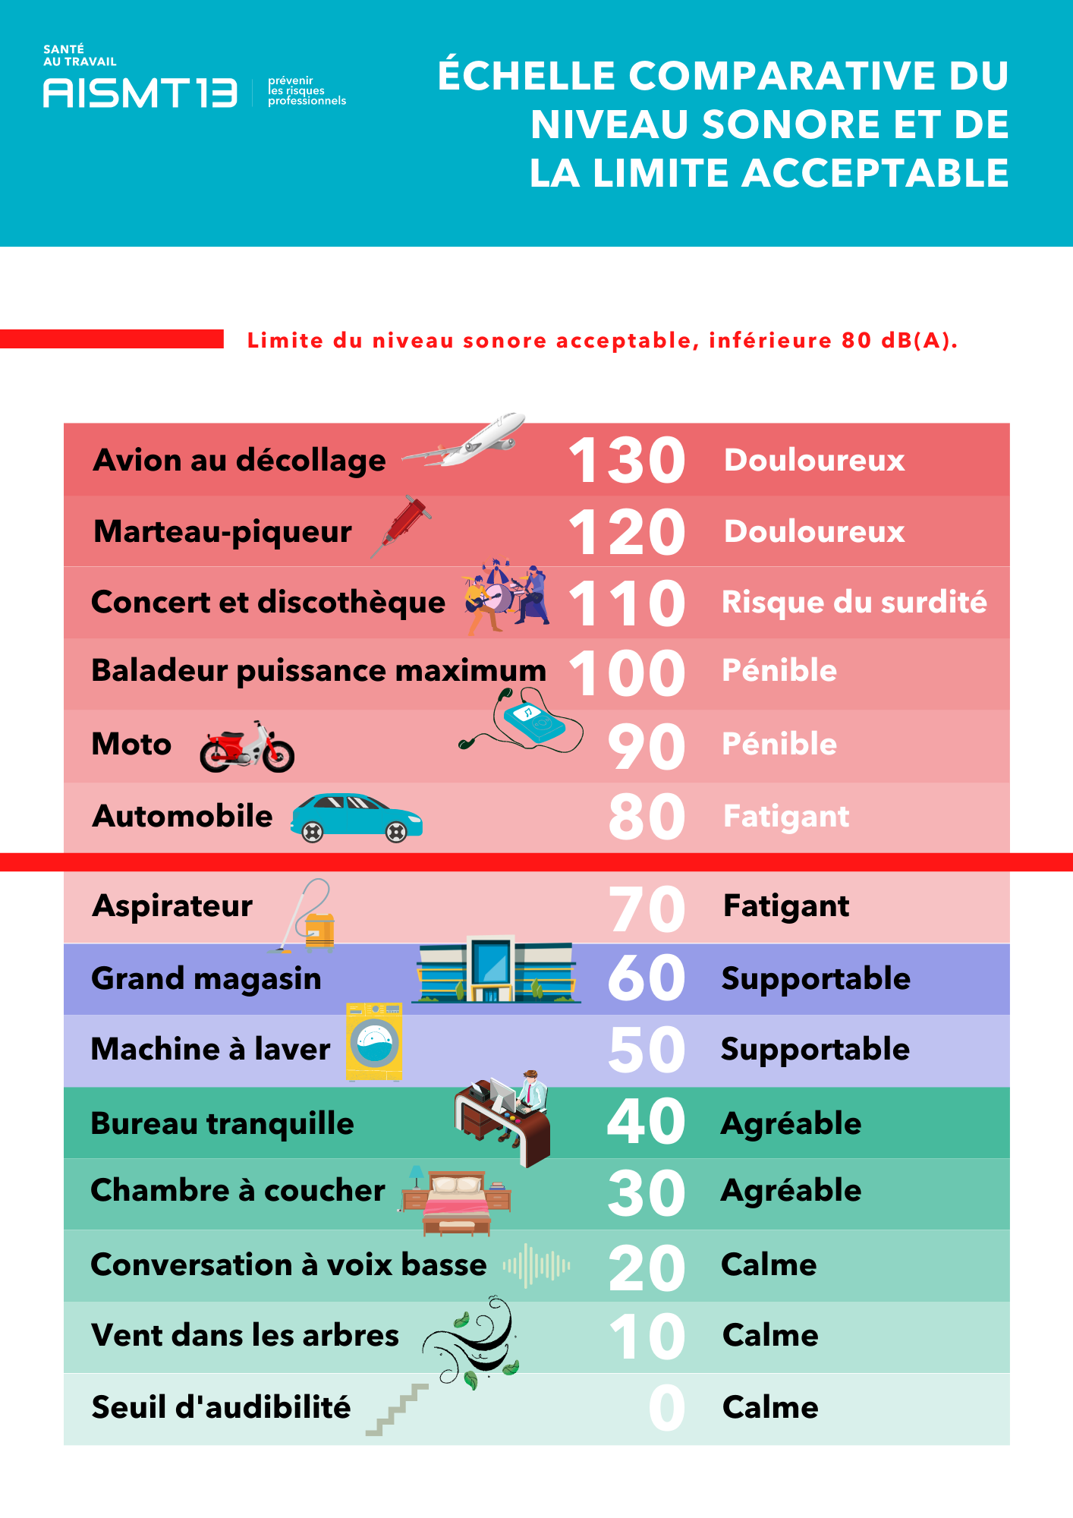
Bruit routier
Impacts sur l'environnement
Le bruit routier est la 1ère source de nuisance sonore en Suisse
La législation fédérale, en particulier l'OPB, impose l’assainissement des routes dépassant les valeurs limites d’immissions (VLI).
Les zones dépassant les limites (≥ 65 dB(A) jour, ≥ 55 dB(A) nuit, catégorie routes principales) concernent environ ~1,6 million de personnes (OFEV, 2023)
Effets sur la santé : stress, troubles du sommeil, risques cardiovasculaires, baisse de concentration.
Solutions : revêtements phonoabsorbants, réduction de vitesse, murs antibruit, requalification urbaine.
16
Notes:
Trafic principale source de bruit en ville.
Effets du bruit: troubles sommeil, fatigue, hypertension, maladies cardio-vasculaires…

Slide 18
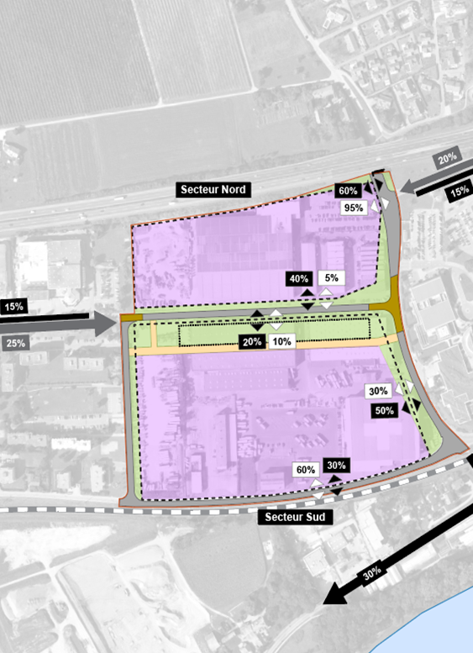
Sommaire
1
Pratiques et évolutions de la mobilité en Suisse
2
Impacts environnementaux de la mobilité
3
Démarche de l'EIE
4
Cas pratiques
17
Notes:
L’objectif de ce cours n’est pas de vous apporter les enseignements pour devenir un spécialiste en mobilité, MAIS de vous faciliter une démarche simplifiée utile pour la réalisation des EIE

Slide 19
Démarche EIE appliquée à la mobilité
Démarche EIE
Quantifier les besoins du projet
  Diagnostic de l'accessibilité par mode de transport et par motif (travail, visiteurs, livraison)
  Stationnement autorisé (RCU/VSS)
Analyser et optimiser
  Stationnement souhaité vs autorisé
  Proposer des mesures d’amélioration : plan de mobilité, encouragement du vélo et des TP, covoiturage, mutualisation des places, etc.
Définir les charges de trafic
  • Estimer le trafic généré par le projet selon les principaux accès.
  • Localiser les zones sensibles où le réseau pourrait être saturé.
Évaluer les impacts
  Avec / sans projet : niveau de service, saturation, files, sécurité, etc.
  Sur la qualité de l’air et le bruit routier conformément aux ordonnances OPB et OPair
Processus itératif, d'adaptation du projet
18

Slide 20
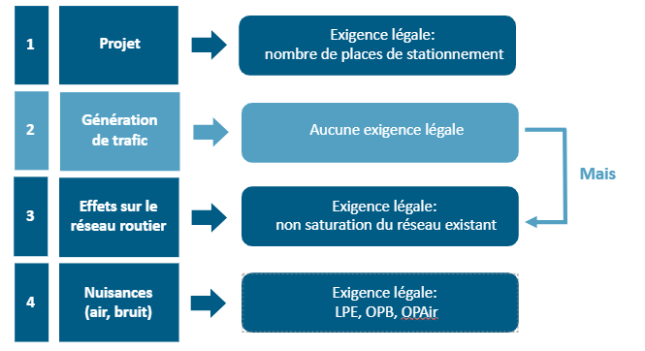
Cadre légal de l'évaluation
Démarche EIE
Principales exigences légales :
Nombre de places de stationnement: encadré par règlements communaux et normes VSS
Génération de trafic : pas de base légale stricte, mais exigence fonctionnelle de non-saturation du réseau et d'objectifs de report modal (PDcn, OPair, plans climat cantonaux ou communaux)
Nuisances environnementales → pas d’aggravation des impacts existants, sinon mesures d’atténuation (LPE, OPB, Opair)
19

Slide 21
Champ d'action
Démarche EIE
Rôle de l’EIE
Évaluer les effets environnementaux du trafic généré par un projet
Vérifier la conformité légale avec les prescriptions applicables (LPE, OPB, OPair)
Proposer des mesures d’atténuation en cas de dépassement des valeurs limites ou d’aggravation notable des impacts existants.
Limites de la démarche
L’EIE ne définit pas de stratégie modale et ne conçoit pas le réseau ni les aménagements de mobilité.
L’EIE ne justifie pas le dimensionnement du stationnement — c’est du ressort du RCU et des études de mobilité.
Relève des études de mobilité et trafic menées en amont du projet
Diagnostic multimodal et analyse du stationnement.
Modélisation détaillée du réseau (capacités, niveaux de service, flux multimodaux).
Dimensionnement des accès et carrefours.
Élaboration de scénarios avec/sans projet intégrant la gestion du trafic, la durabilité et le report modal.
20
Notes:
PA 3 Mendrisiotto. PA promus par ARE. Aujourd'hui 4ème génération.
Objectif coordination Transports-Urbanisation et paysage. Transports multimodales et efficaces (ENV et Energie).
Financement via Fonds routes nationales et trafic agglo (FORTA). Inscrit dans la constitution et entré en vigueur en 2018.

Slide 22
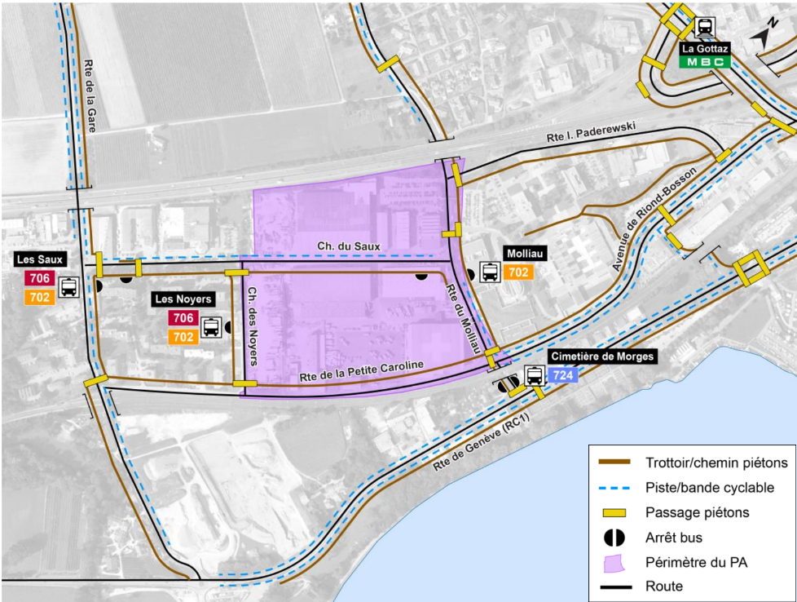
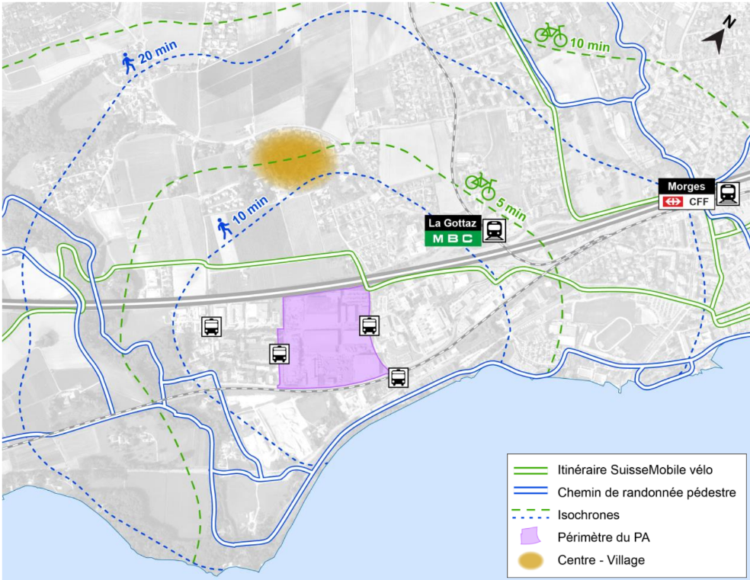
Quantifier les besoins du projet
Démarche EIE
Diagnostic de l'accessibilité par mode de transport et par motif (travail, visiteurs, livraison)
Exemple pour les modes actifs
21

Slide 23
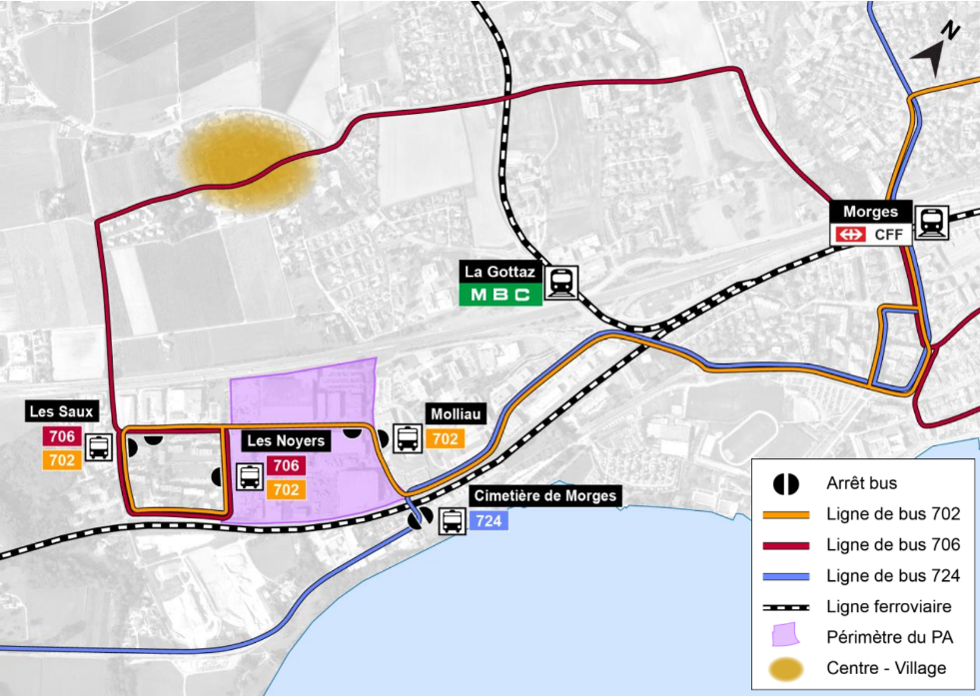
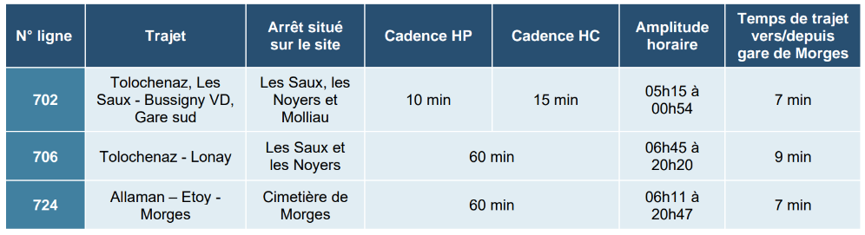
Quantifier les besoins du projet
Démarche EIE
Diagnostic de l'accessibilité par mode de transport et par motif (travail, visiteurs, livraison)
Exemple pour les TP
22

Slide 24
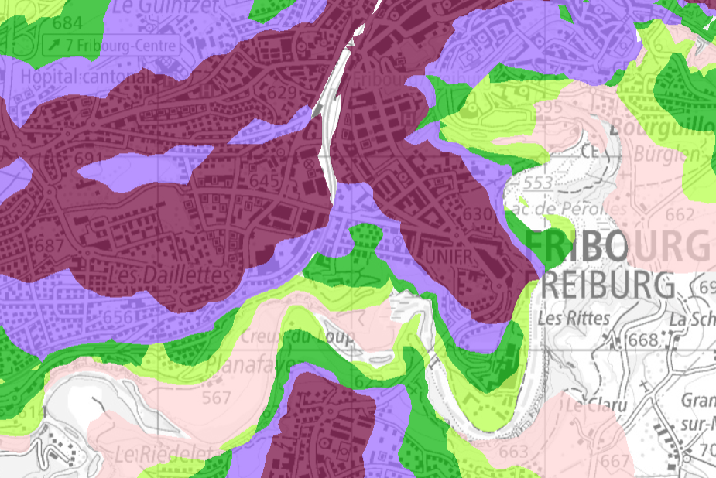
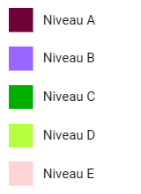
Quantifier les besoins du projet
Démarche EIE
Type de localisation
Se catégorise par niveau (A,B,C,D,E)
Les niveaux de qualité de desserte servent à mesurer à quel point une zone est bien desservie par les transports publics.
Plus il y a de passages (bonne fréquence) et plus le moyen de transport est important (train, tram, bus), meilleure est la qualité de desserte autour de cet arrêt.
Les zones proches de l’arrêt ont un bon niveau. Plus on s'éloigne, plus la qualité diminue.
Ces niveaux permettent d’identifier des endroits qui, grâce à une bonne desserte, ont un fort potentiel de développement (ex. logements, commerces).
Source : Portail géographique fribourgeois > couche Qualité de la desserte en TP
23

Slide 25
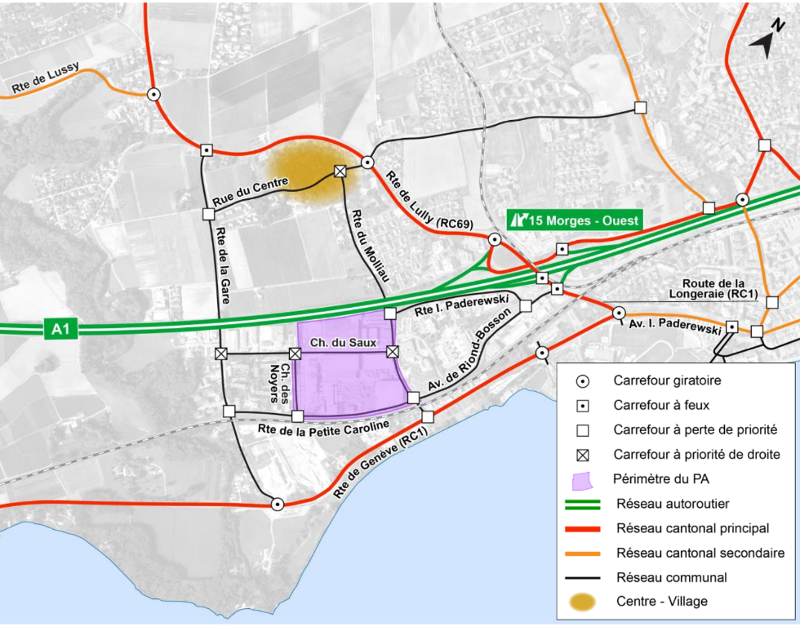
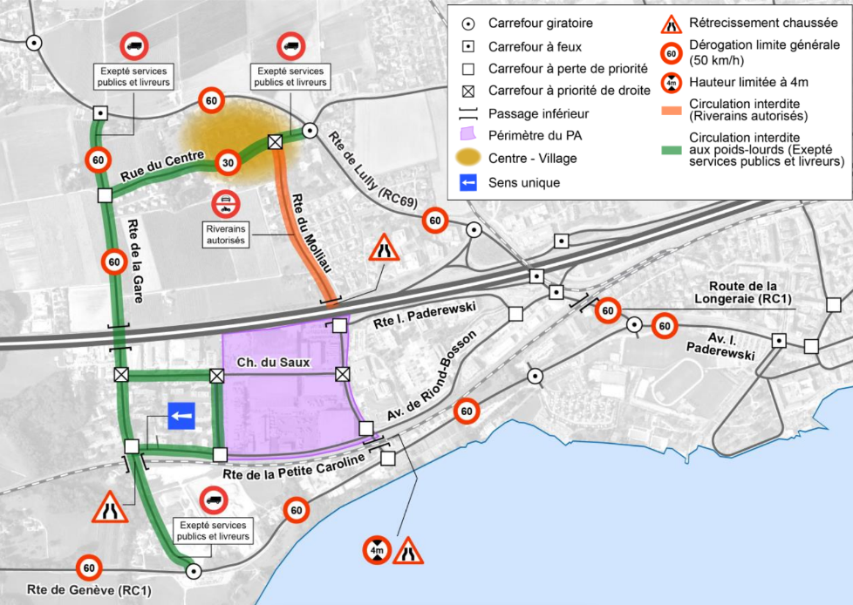
Quantifier les besoins du projet
Démarche EIE
Diagnostic de l'accessibilité par mode de transport et par motif (travail, visiteurs, livraison)
Exemple pour les TIM
24

Slide 26
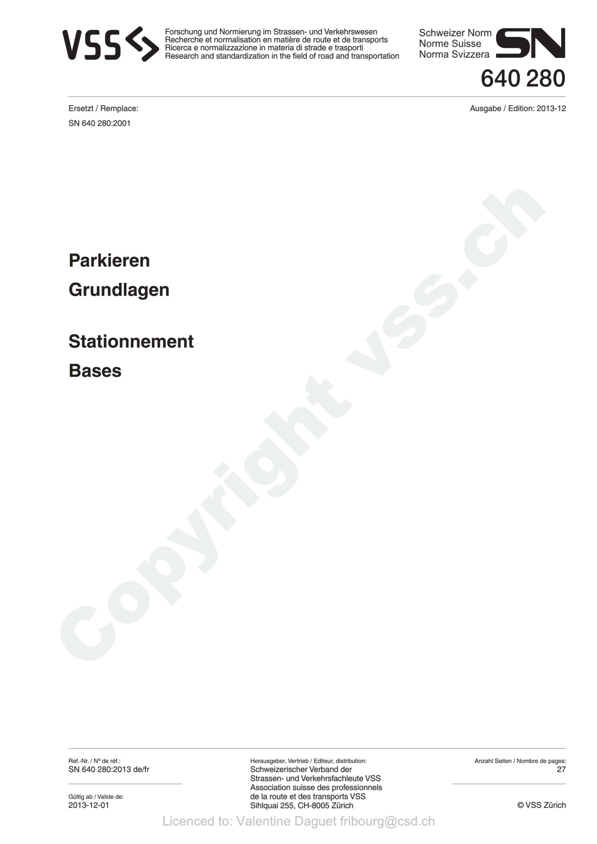
Quantifier les besoins du projet
Démarche EIE
VSS: Association suisse des professionnels de la route
Normes pour la détermination des besoins en stationnement:
SN 640 280 Stationnement: bases (édition 2013)
VSS 40 281 Stationnement: offre en cases de stationnement pour les voitures de tourisme (édition 2019)
VSS 40 065 Stationnement: détermination des besoins et choix de l’emplacement des aménagements de stationnement pour vélos (édition 2019)
➔ Les valeurs VSS sont indicatives; le Règlement communal d'urbanisme (RCU) fixe les plafonds contraignants selon le contexte local
➔ Pas de norme VSS pour le stationnement de poids-lourds et 2RM
25

Slide 27
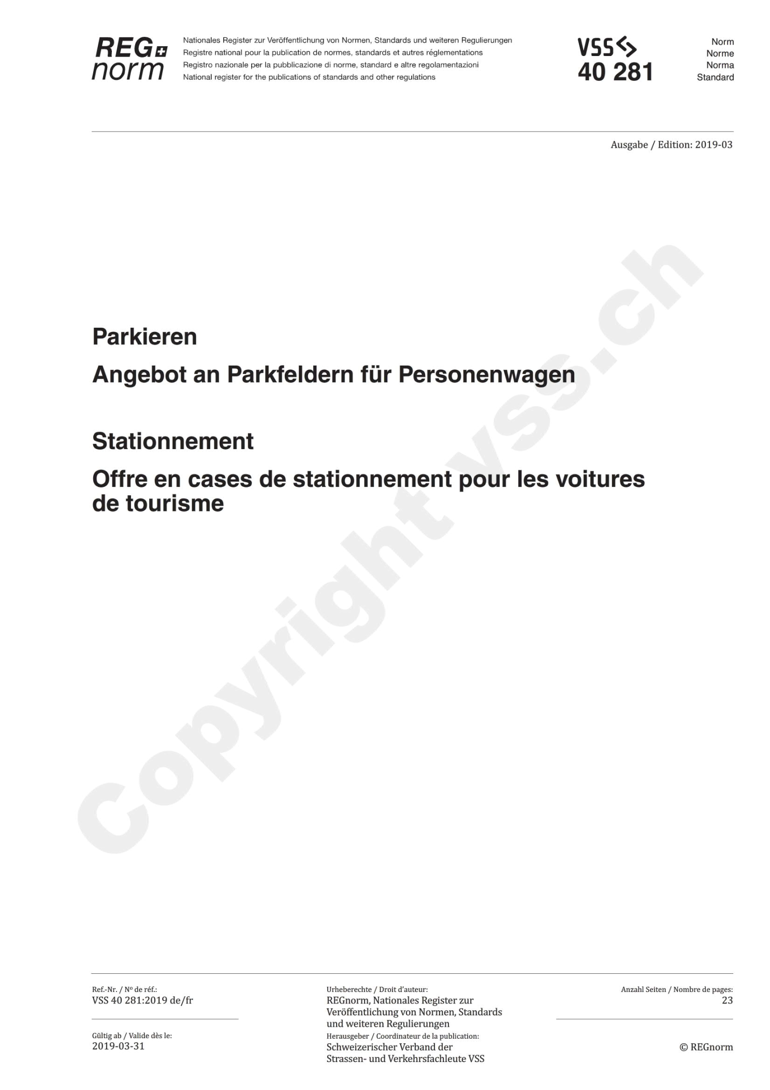
Quantifier les besoins du projet
Démarche EIE
Stationnement voitures – VSS 40 281
Concerne les voitures privées (habitants, visiteurs, employés, clients)
N’inclut pas les véhicules professionnels (livraison, service, car sharing, etc.)
Objectif
Fournir une fourchette indicative (min-max) du nombre de places autorisées pour un projet ;
En fonction du type d’affectation, de la localisation et de la qualité de desserte en transports publics.
26

Slide 28
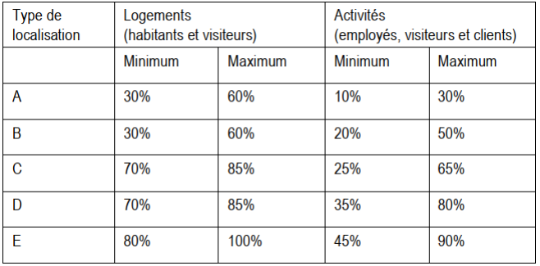
Quantifier les besoins du projet
Démarche EIE
Type de localisation
Selon le niveau de desserte, une réduction du besoin en stationnement s’applique (VSS 40 281)
Uniquement pour les stationnement dédies aux autres affectations que le logement !
Il n’y a pas de réduction pour les logements sauf si le RCU l’indique car le RCU prime sur les normes VSS
Exemple de réduction du besoin en stationnement dans le RCU de Granges-Paccot
27

Slide 29
Quantifier les besoins du projet
Démarche EIE
Dimensionnement selon les paramètres suivants :
Ampleur du projet : surface brute de plancher, surface de vente, etc.
Affectation : logement, industrie, services, écoles, etc.
Utilisateurs concernés : habitants, employés, visiteurs, clients.
Facteurs d’ajustement :
Qualité de la desserte en transports publics (= type de localisation)
Part estimée de mobilité active (marche, vélo, etc.)
28

Slide 30
Analyser et optimiser
Démarche EIE
Stationnement souhaité < Stationnement autorisé
Conservation du cas souhaité
Stationnement souhaité > Stationnement autorisé
Conservation du cas autorisé
La norme VSS 40 281 permet d’estimer les besoins en stationnement en fournissant une fourchette (MIN-MAX)
  La valeur juste n’existe pas, car elle dépend d'une quantité de facteurs complexes à modéliser.
29

Slide 31
Analyser et optimiser
Démarche EIE
But :
Réduire les impacts du projet sur le trafic et l’environnement en favorisant les mobilités durables et la gestion efficace du stationnement.
Le Plan de Mobilité d’Entreprise (PME) est l'outil principal pour :
Gérer les déplacements du personnel et des visiteurs ;
Encourager le recours à des moyens alternatifs à la voiture individuelle (TP, covoiturage, vélo, marche, télétravail) ;
Adapter l’offre de stationnement à la réalité des besoins.
PME peut être demandé comme condition d’autorisation (ex. entreprise > 50 employés dans le Canton de Vaud)
30

Slide 32
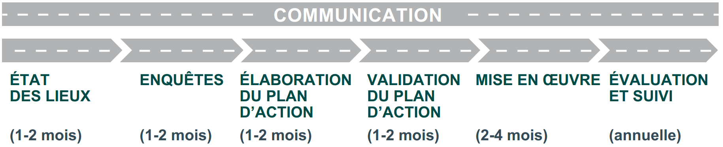
Analyser et optimiser
Démarche EIE
Mettre en œuvre un catalogue de :
Mesures organisationnelles : télétravail, horaires décalés, incitation au covoiturage, politique des parkings ;
Mesures incitatives : participation aux abonnements TP, vélo de service, bonus mobilité ;
Mesures infrastructurelles : mutualisation ou réduction des places, bornes, stationnement vélo, etc.
  Source: Plans de mobilité - guide à l’attention des entreprises et institutions, Cantons VD-GE, octobre 2021
31

Slide 33
Définir les charges de trafic
Démarche EIE
Mesurer les déplacements générés ou induits par un projet selon une unité de temps standardisée, pour pouvoir comparer, dimensionner et évaluer les impacts.
Unités temporelles de référence
Description | Abréviation | Description | But
Trafic journalier moyen (7 jours) | TJM | Nombre moyen de véhicules ou déplacements par jour, du lundi au dimanche. | Donne une vision globale sur une semaine complète, utile pour la planification routière.
Trafic moyen d'un jour ouvré (lu-ve) | TJOM | Nombre moyen de déplacements durant un jour ( moyenne du lundi au vendredi) | Reflète mieux les déplacements pendulaires, utile des projets de développement d'activités.
Trafic moyen en heure de pointe (matin ou soir) | THPM / THPS | Nombre de déplacements moyen horaire sur une période critique (souvent 7h-8h ou 17h-18) | Se concentre sur les heures critiques du matin et du soir, celles qui conditionnent la capacité des routes et des carrefours.
32

Slide 34
Définir les charges de trafic
Démarche EIE
TJM
Trafic journalier moyen
Pour les évaluations environnementales (air, bruit, CO₂).
Exemples: routes principales, projets avec trafic constant (centres commerciaux, équipements publics).
Pour les projets générant du trafic professionnel ou poids lourds concentré en semaine
Exemples: sites industriels, zones artisanales, décharges, centres de logistique
TJOM
Trafic journalier moyen
des jours ouvrables
Pour le calcul de capacité, dimensionnement et modélisation (carrefours, giratoires, feux)
Sert à évaluer la saturation du réseau et les niveaux de service
THP
Trafic aux heures
de pointe
33
Notes:
Rapport TJOM/TJM 0.9 pour routes NON touristiques
THP 8-9% TJM

Slide 35
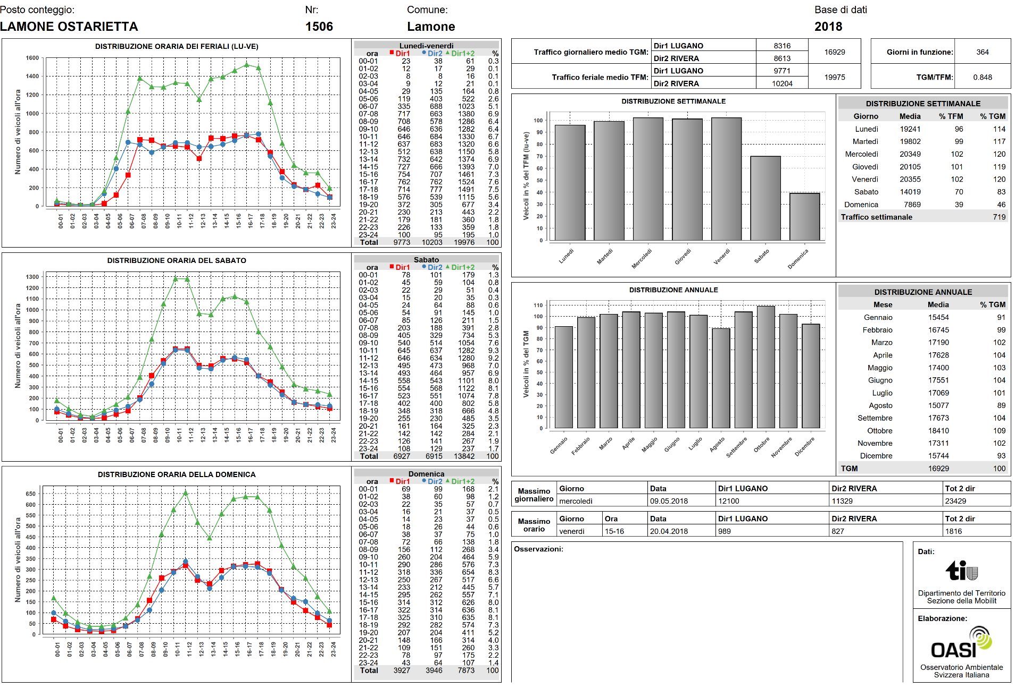
Définir les charges de trafic
Démarche EIE
Lecture d'un poste de comptage :
À gauche: profils selon le jour de la semaine, avec heures de pointe (THP)
Une fois les volumes établis --> calcul des impacts du projet sur le réseau routier, en comparant les situations avec et sans projet.
34

Slide 36
Évaluer les impacts
Démarche EIE
Modélisation et simulation
Choix de l’échelle d’analyse
Compromis entre la qualité de représentation et capacité des logiciels à gérer les bases de données.
En principe: périmètre d’étude et au degré de détail souhaité du réseau
Macrosimulation
Outil de soutien aux analyses quantitatives pour la planification des réseaux selon une approche multi-classes (véhicules, usagers) et multimodale (TIM, TP, MD)
Microsimulation
Outil pour vérifier le fonctionnement des nœuds complexes (giratoires, feux rouges isolés ou synchronisés, jonctions autoroutières) dans un périmètre d’extension limité
Simulation multi-échelle dynamique
Outil qui combine dynamiquement les prestations des macro et micro simulateurs dans un seul algorithme, avec des outputs et indicateurs de performance similaires à ceux des micro-simulateurs
35

Slide 37
Évaluer les impacts
Démarche EIE
Logiciel | Échelle modélisation / simulation | Classes véhicules | Transport public | Sursaturation | Remontée queues | Choix parcours dynamique | Diffusion pics demande | Synchronisation feux rouges | Plan feux rouges | Distinction voies | Dépassement / changement voie
Emme - INRO | Macro | X | X
Visum - PTV | Macro | X | X
Aimsun - TSS | Micro | X |  | X | X | X |  | X | X | X
Vissim - PTV | Micro | X |  | X | X | X |  | X | X | X
Dynameq - INRO | Macro / Micro | X | X | X | X | X | X | X | X | X | X
36

Slide 38
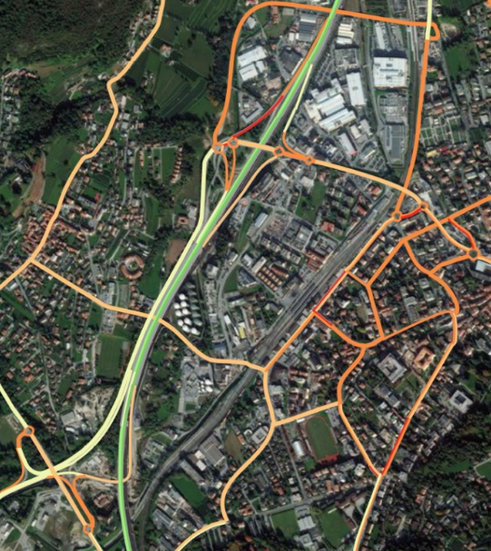
Évaluer les impacts
Démarche EIE
Identification des criticités du réseau (congestions) et adaptation au sein de la simulation au comportement réel des usagers (recherche de parcours alternatifs, immissions et changements de voie, sauts des queues, etc.)
Régulation réelle des feux du réseau, afin d’établir les phases et les paramètres de temporisation et synchronisation des installations
Évaluation des indicateurs de trafic (flux, capacité, densité, vitesses, retards aux nœuds, longueur queues) et leurs variations temporelles
Calibrage moyennant les flux et données géo-satellitaires des vitesses
37

Slide 39

Sommaire
1
Pratiques et évolutions de la mobilité en Suisse
2
Impacts environnementaux de la mobilité
3
Démarche de l'EIE
4
Cas pratiques
38
Notes:
L’objectif de ce cours n’est pas de vous apporter les enseignements pour devenir un spécialiste en mobilité, MAIS de vous faciliter une démarche simplifiée utile pour la réalisation des EIE

Slide 40

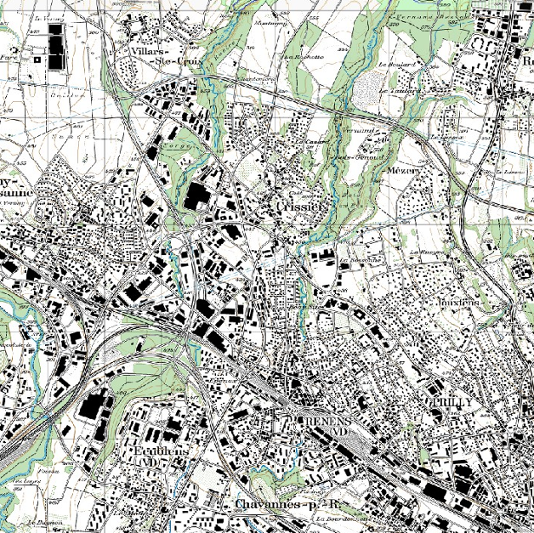
Introduction
Cas pratique – Bobst SA
Entreprise Bobst SA : production de machines de pliage et découpe carton (secteur industriel).
Deux sites de production existants :
  Prilly (site historique, zone urbaine dense)
  Mex (site industriel périphérique au nord de Lausanne)
Regroupement des deux pôles de production à Mex dans le cadre d’un plan partiel d’affectation (PPA).
Extension des surfaces industrielles, adaptation des accès et du stationnement.
Mex
Prilly
39

Slide 41
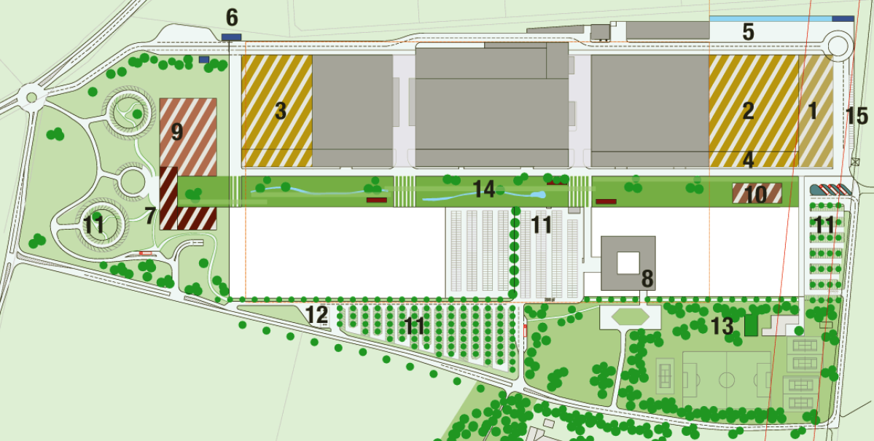
Projet d'extension
Cas pratique – Bobst SA
Paramètres | Actuel | Futur avec projet
Employés | 1’400 | + 1’300
Surface bâtie | 37’700 m² | +35’900 m²
Surface brute plancher | 55’400 m² | + 51’000 m²
40

Slide 42
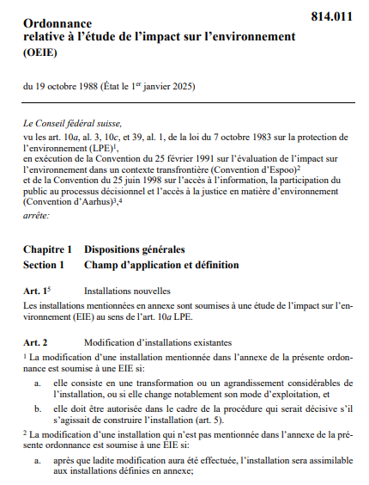
Projet soumis à l'EIE?
Cas pratique – Bobst SA
Selon quelle base légale?
Ordonnance sur l'Etude d'impact sur l'environnement (OEIE)
Selon quelle installation?
Parcs de stationnement (OEIE, annexe 1, ch. 11.4)
Selon quel(s) critère(s)?
Installation de stationnement >500 places (OEIE, annexe 1, ch. 11.4)
ET
Modification notable d'une installation existante (apprécié par l'autorité compétente selon art. 2, al. 4 OEIE)
41

Slide 43
Besoins en stationnement
Cas pratique – Bobst SA
Quantification du stationnement lié à l’extension BOBST
Ampleurs et affectations du projet :
Affectation | Surface brute de plancher (SBP)
Industrie, artisanat | 25’800 m²
Administration industrie, artisanat | 8’000 m²
Entrepôt, dépôt | 6’000 m²
Espace d’exposition | 8’000 m²
Restaurant (d’entreprise) | 720 places assises (2’500 m²)
Crèche (d’entreprise) | 3 classes (700 m²)
42

Slide 44
Besoins en stationnement
Cas pratique – Bobst SA
Affectation | Quantité | Unité VSS | Valeur indicative de stationnement (nombre de cases par unité) |  | Stationnement limite
 |  |  | Personnel | Visiteurs | Personnel | Visiteurs
Industrie, artisanat | 25’800 m² | Pour 100 m² SBP | 1 | 0.2 | 258 | 52
Administration industrie, artisanat | 8’000 m² | Pour 100 m² SBP | 2 | 0.5 | 160 | 40
Entrepôt, dépôt | 6’000 m² | Pour 100 m² SBP | 0.1 | 0.01 | 6 | 1
Espace d’exposition | 8’000 m² | Pour 100 m² SBP | 0 | 1 | 0 | 80
Restaurant d’entreprise | 720 places | Par place assise | 0.01 | 0 | 7 | 0
Crèche d’entreprise | 3 classes | Par classe | 1 | 0 | 3 | 0
Total | - |  | - |  | 434 | 173
abc et abc - adaptation de la norme
43

Slide 45
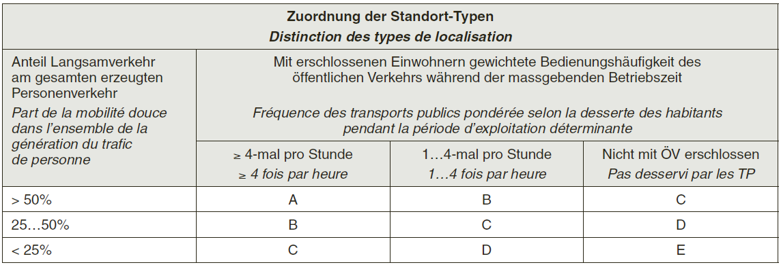
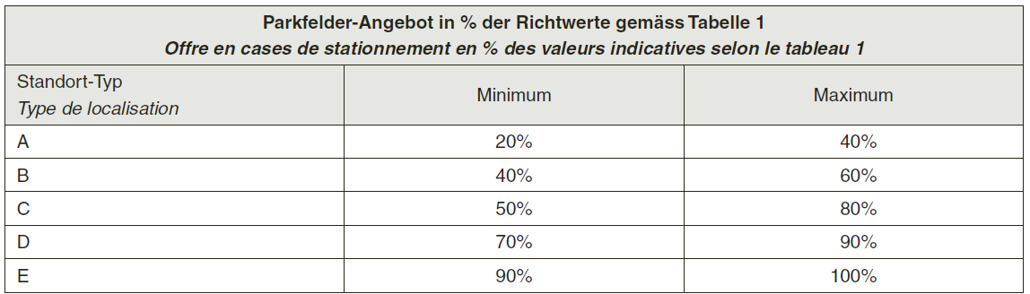
Types de localisation
Cas pratique – Bobst SA
Distance arrêt TP - Projet > 500 m
Pas de desserte TP à moins de 500m du site de projet​
Part de la mobilité douce < 25%
44

Slide 46
Offre en stationnement autorisée
Cas pratique – Bobst SA
Type de stationnement | Min – 90% | Max – 100%
Personnel | 391 | 434
Visiteur | 156 | 173
TOTAL | 547 | 607
Selon la norme VSS 40 281 et les seuils du RCU communal la fourchette autorisée est entre 547 et 607 places.
45

Slide 47
Différentiel entre offre et demande
Cas pratique – Bobst SA
Demande initiale du maître d'ouvrage
+ 1’290 places pour les employés
+ 10 places pour la direction
+ 40 places visiteurs
TOTAL : + 1’340 places
La demande de Bobst dépasse largement l’offre autorisée selon les standards VSS.
Comment adapter cette demande pour respecter la législation ?
46

Slide 48
Principe d'optimisation des besoins
Cas pratique – Bobst SA
Identifier les groupes d’usagers aux horaires décalés :
Employé·es de jour vs équipes de nuit (3x8)
Personnel administratif vs production
Visiteurs ou clients (arrivées en journée seulement)
Livraisons (fenêtres horaires courtes)
Calculer la demande maximale simultanée → valeur qui détermine le stationnement optimisé.
47

Slide 49
Mesures compensatoires
Cas pratique – Bobst SA
La demande maximale instantanée atteint 1'140 places (et non 1'340), grâce à l’optimisation.
Deux solutions:
606 places réalisées, sous condition de mesures compensatoires
ET/OU
Autorisation exceptionnelle du Canton pour dépasser les plafonds réglementaires, conditionnée à des mesures compensatoires
48

Slide 50
Mesures compensatoires
Cas pratique – Bobst SA
Autorisation de dépasser le nombre maximum de places de stationnement autorisées par :
Règlement cantonal d’urbanisme (RCU)
les normes VSS 640 281 / 640 290
ou le plan d’affectation (PPA, zone) applicable.
Mesures de report modal :
Élaboration d’un Plan de Mobilité d’Entreprise (PME),
Engagement à favoriser le covoiturage (places réservées, plateforme interne),
Incitations à l’usage du vélo (infrastructures, vestiaires, indemnités),
Partenariats avec les TL / MBC pour les abonnements TP ou amélioration de l'offre
Mutualisation interne des places (preuve de gestion efficace).
Mesures constructives:
Optimisation des accès et carrefours pour garantir la fluidité et la sécurité,
Création ou requalification d’axes routiers secondaires,
Amélioration des cheminements piétons et cyclables
49

Slide 51
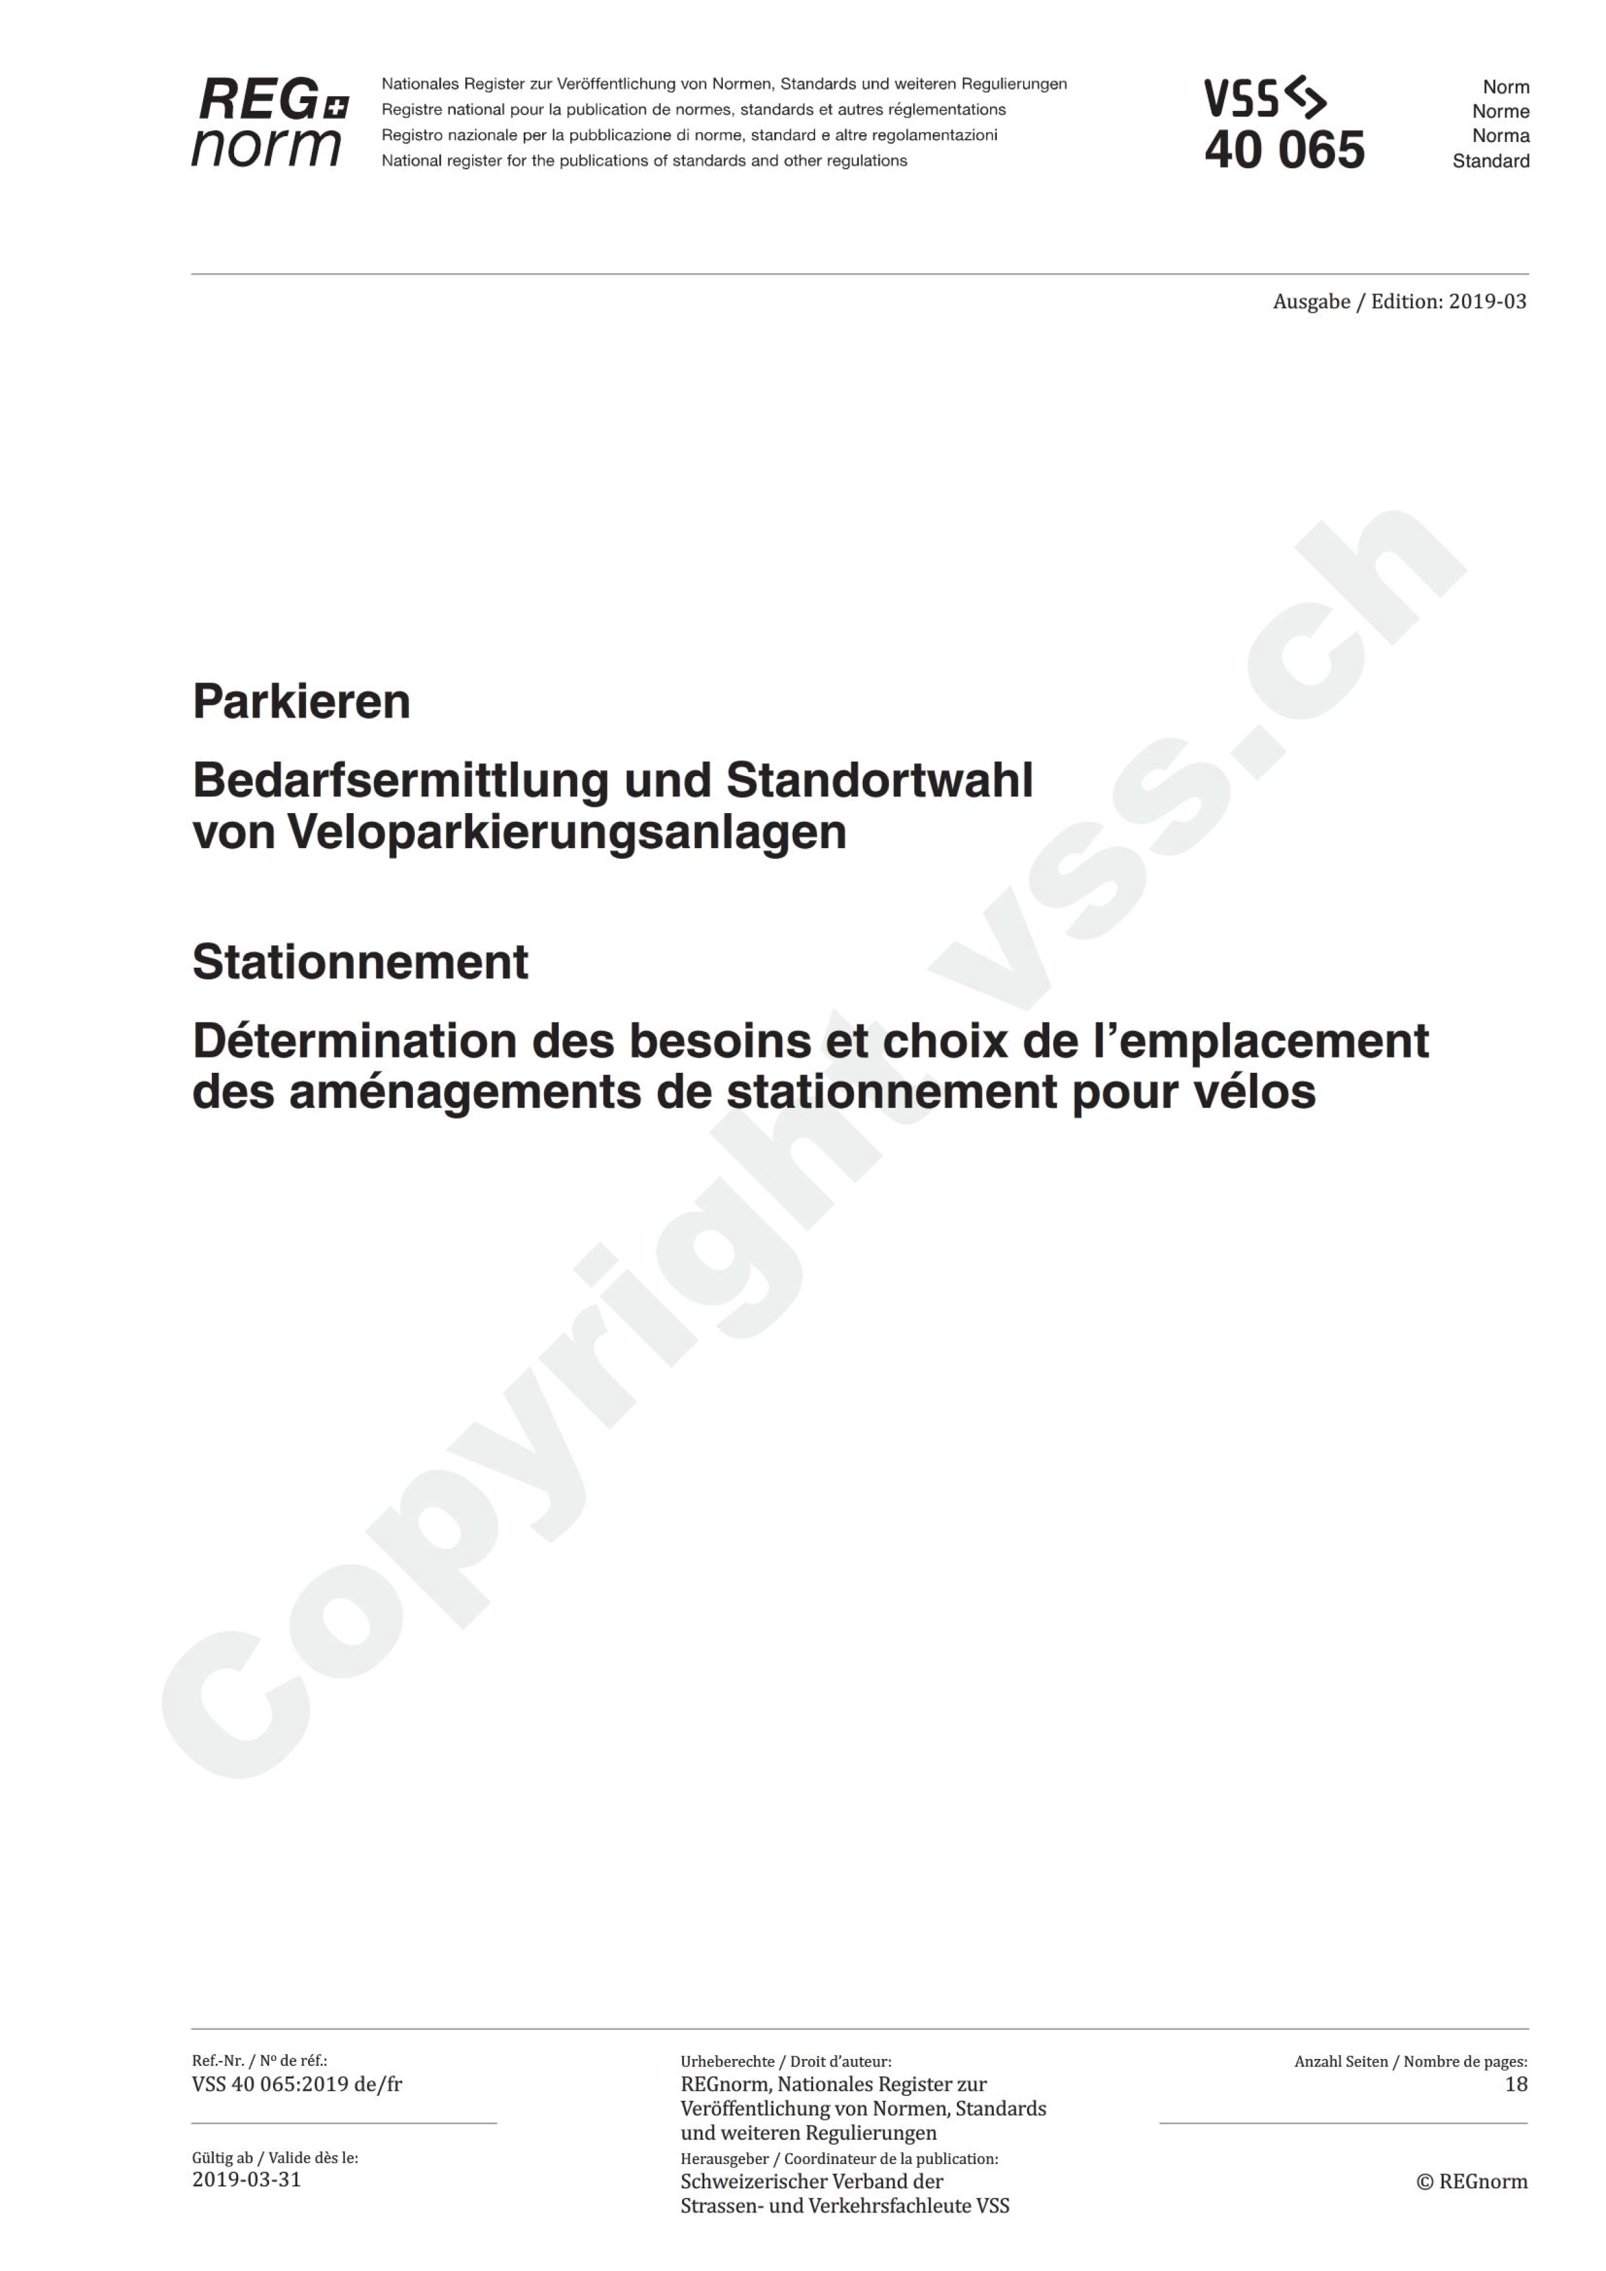
Stationnement vélos - VSS SN 40 065 (édition 2019)
Cas pratique – Bobst SA
S’applique à : vélos, e-vélos, vélomoteurs légers (hors motos et scooters)
Objectif : déterminer le nombre de places recommandées selon l’usage et la taille du projet.
Méthode :
  Identifier le type d’usage (habitation, commerce, industrie, etc.)
  Appliquer les valeurs indicatives de la norme
  Ajuster selon les conditions locales (topographie, accessibilité, usage réel)
  Référence : VSS SN 40 065 – « Détermination des besoins et choix de l’emplacement des aménagements pour vélos »
50

Slide 52
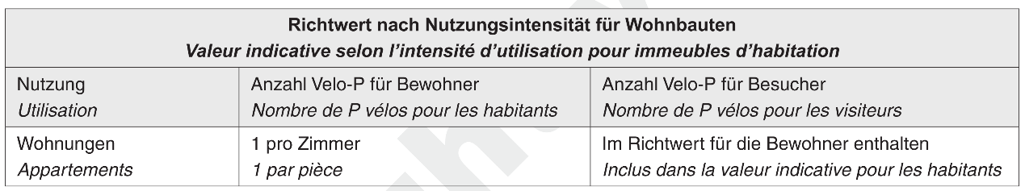
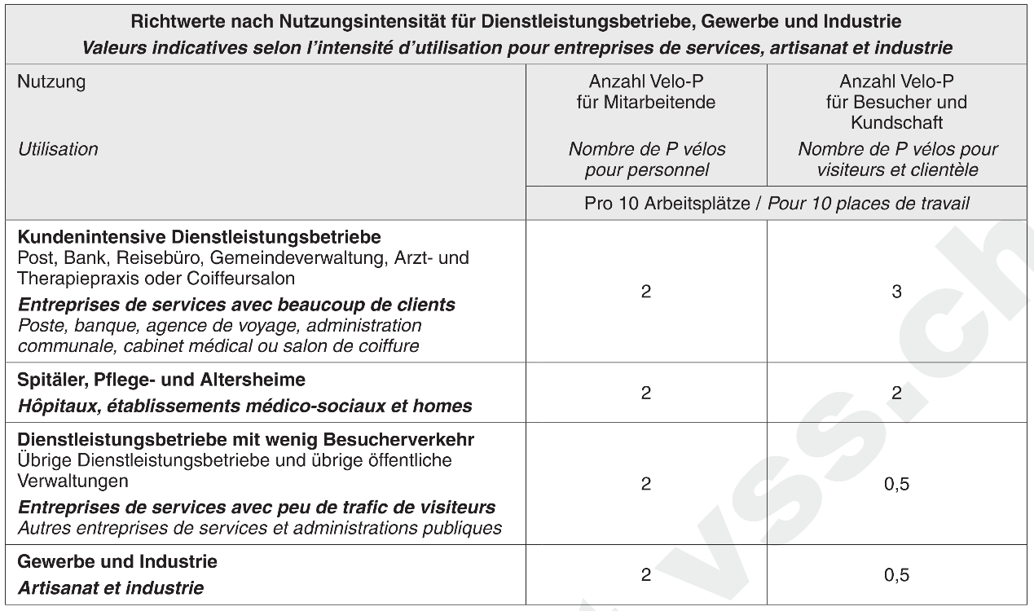
Stationnement vélos - SN 40 065
Cas pratique – Bobst SA
Habitation
Entreprises services, artisanat et industrie
51

Slide 53
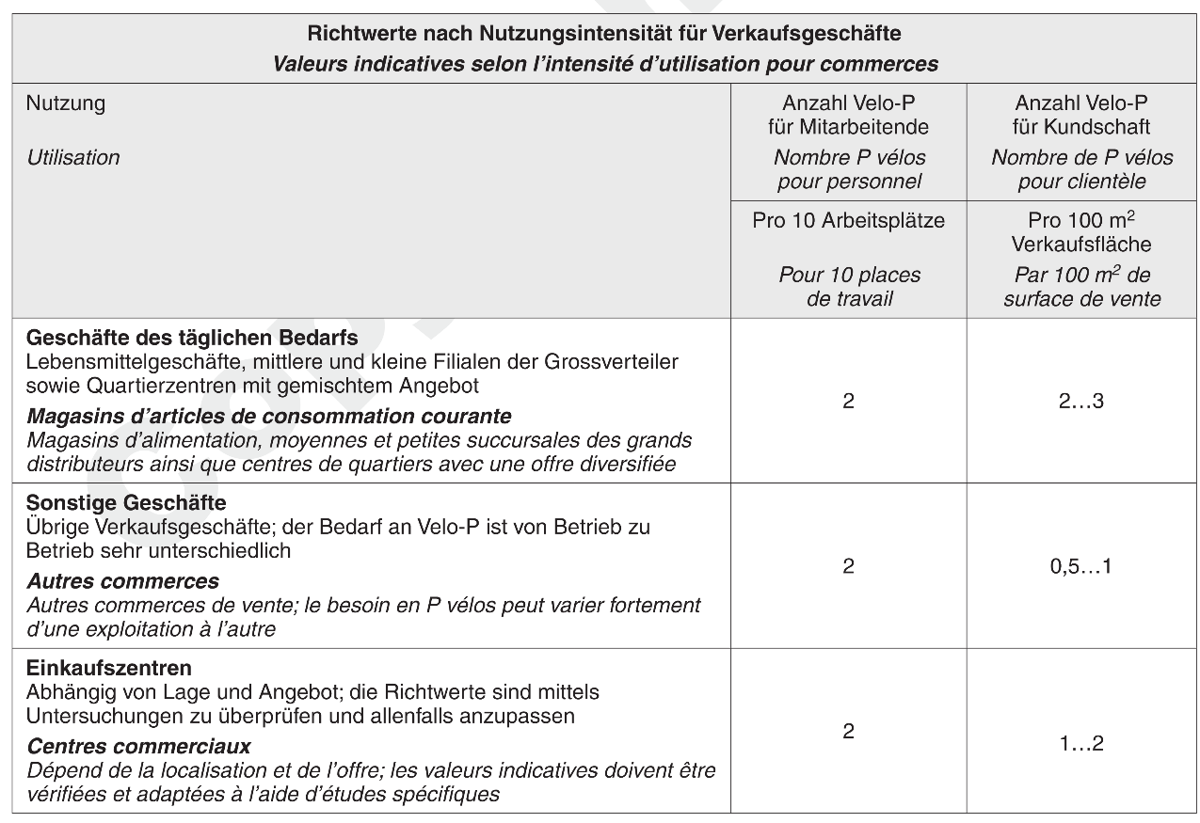
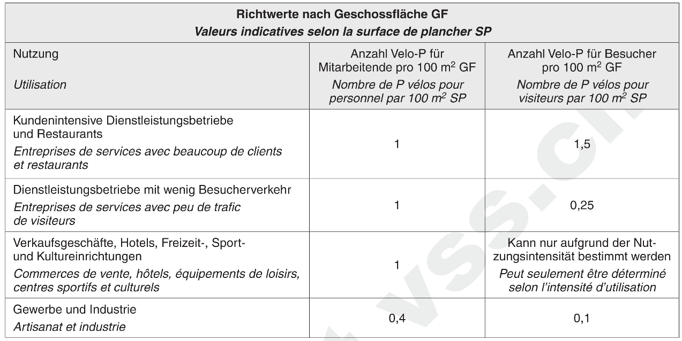
Stationnement vélos - SN 40 065
Cas pratique – Bobst SA
Commerces
Si la surface ou le nombre d’emplois n’est pas connu :
→ 1 place vélo / 100 m² SP (services, commerces, loisirs)
52

Slide 54
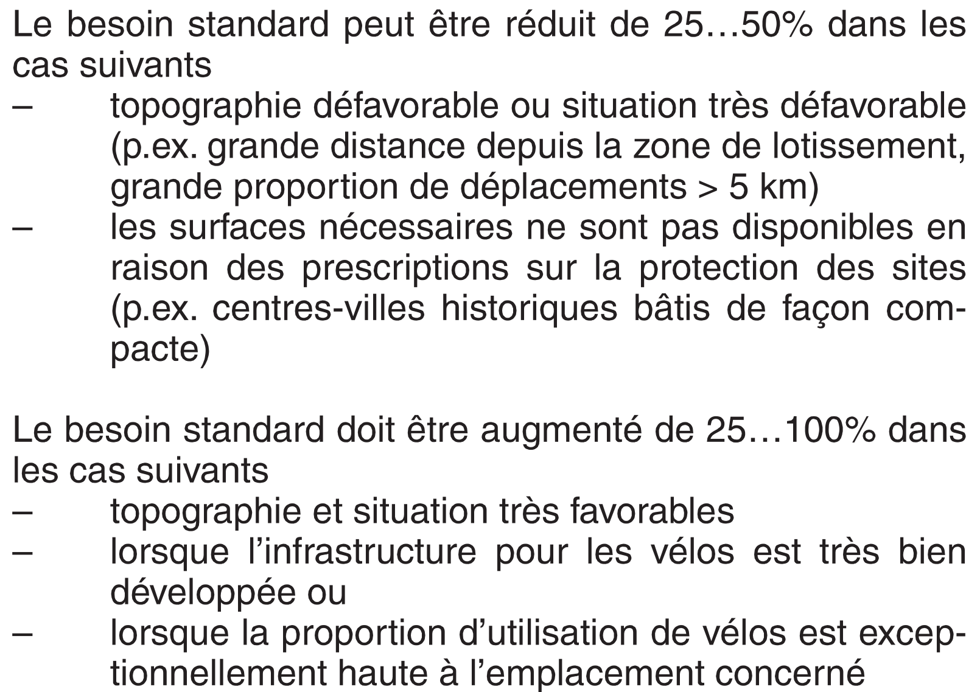
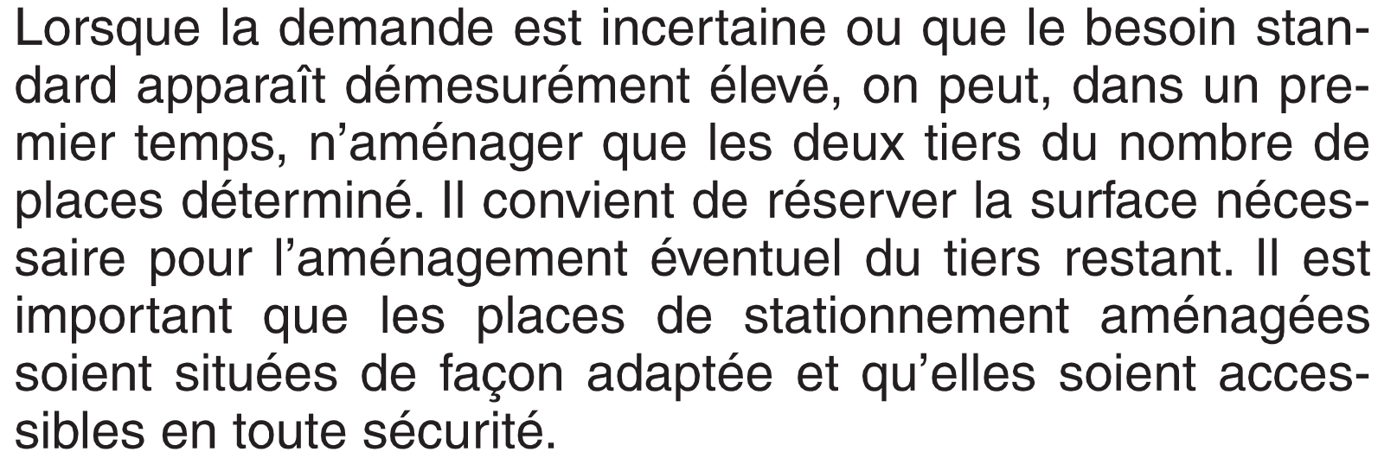
Stationnement vélos - SN 40 065
Cas pratique – Bobst SA
Adaptation des besoins standards selon les particularités locales ou l'avancement du projet
53

Slide 55

Besoin en stationnement vélo - BOBST SA
Cas pratique – Bobst SA
Entreprise industrielle avec 1'300 emplois
  2 P/10 emplois + 0.5 P visiteurs
  325 places (260 personnel + 65 visiteurs)
Distance moyenne > 5 km → réduction 50%
  ≈ 160 places
Demande incertaine → réalisation ⅔
  110 places à aménager dans un premier temps
54

Slide 56
Évaluation du trafic induit par le projet
Cas pratique – BOBST SA
Taux de rotation du stationnement
Aucune valeur normalisée dans les normes VSS.
Le taux de rotation se définit selon le type d’usage et les observations issues de projets comparables.
Il représente le nombre moyen de véhicules utilisant une place de stationnement par jour (en “véh./place/jour”).
Type d'usage | Taux de rotation [véh./place/jour]
Emplois (bureaux, industries) | 3
Logements | 2.25
Visiteurs | 4
Commerces et centres commerciaux | 7
Hôtels | 1.5
P+R | 3
55

Slide 57
Évaluation du trafic induit par le projet
Cas pratique – BOBST SA
Selon normes VSS
Motif
Employés
Direction
Livraison
Visiteurs
Stationnement
566 places
10 places
5 places
30 places
Taux de rotation
1.17
1.67
3.00
1.33
Taux de rotation x 2 pour avoir les mvts A/R
+1’325 mvt/jour
+34
mvt/jour
+30
mvt/jour
+80
mvt/jour
Trafic généré
TOTAL = 1’325 + 34 + 30 + 80 = + 1’469 mvt/jour
environ 3 % du TJM du secteur
56

Slide 58
Sommaire
1
Pratiques et évolutions de la mobilité en Suisse
2
Impacts environnementaux de la mobilité
3
Démarche de l'EIE
4
Cas pratiques
57
Notes:
L’objectif de ce cours n’est pas de vous apporter les enseignements pour devenir un spécialiste en mobilité, MAIS de vous faciliter une démarche simplifiée utile pour la réalisation des EIE

Slide 59

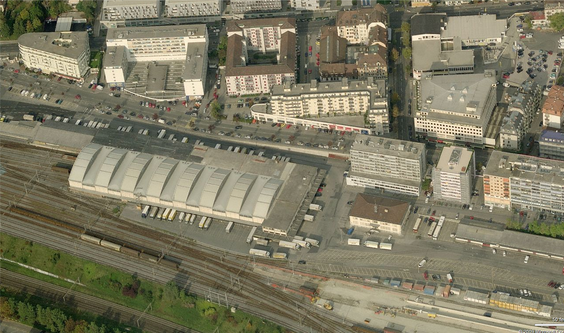
Site de Sébeillon - Lausanne
Cas pratique – Camion Transport
Centre logistique implanté à Lausanne-Sébeillon, au cœur de l’agglomération.
Quartier en requalification urbaine, avec développement de logements.
Activités générant du trafic poids lourds sortant de la ville, souvent en heures de pointe.
58

Slide 60
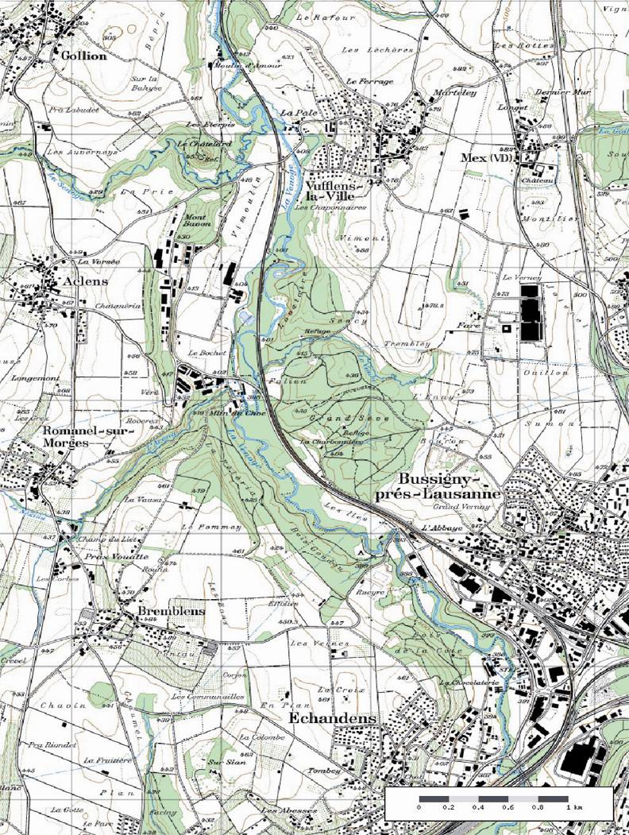
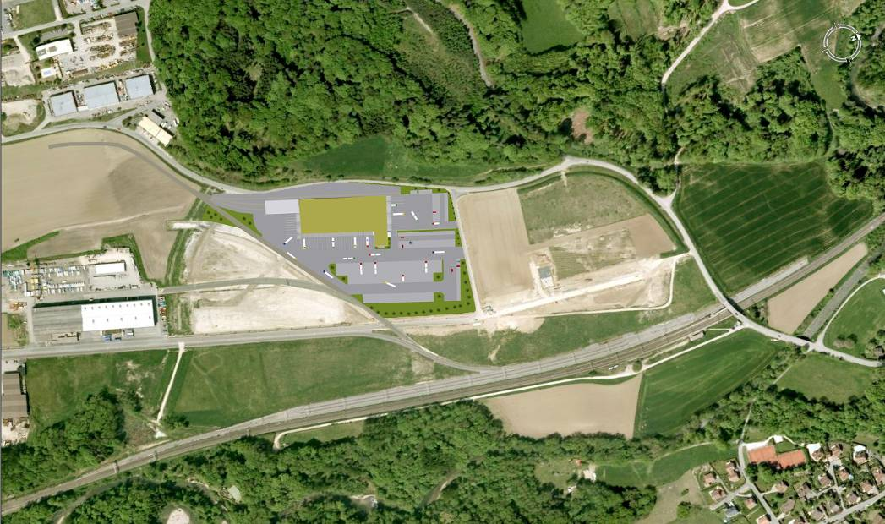
Nouveau site de Vufflens
Cas pratique – Camion Transport
Déménagement du centre logistique vers la zone industrielle de Vufflens
  Raccordement rail et autoroute.
  Parcelles adaptées aux besoins logistiques (surface, règlement, accessibilité).
Objectif : réduire les nuisances et améliorer la performance environnementale.
59

Slide 61
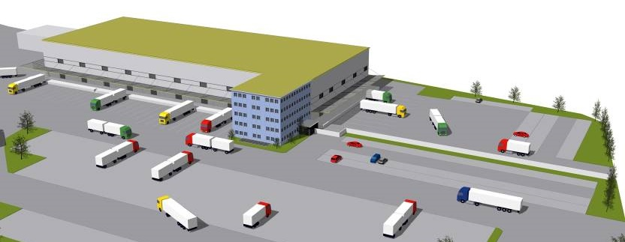
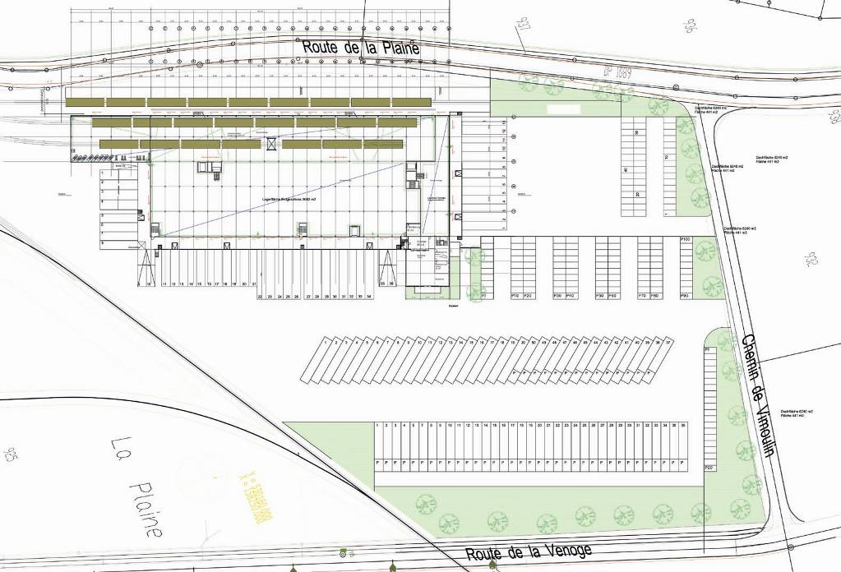


Projet
Cas pratique – Camion Transport
déchargement rail
stockage
bureaux
60
Notes:
Le projet prévoyait 150 pl. stationnement TIM.

Slide 62

Projet soumis à l'EIE?
Cas pratique – Camion Transport
Selon quelle base légale?
Ordonnance relative à l’EIE (OEIE)
Selon quelle installation?
« Places de transbordement de marchandises » (art. 3 + Annexe 1, ch. 80.6 )
Selon quels critères?
Surface de stockage : >25’000 m2
Volume de stockage : >150’000 m3
61
Notes:
Ordonnance relative à l’étude de l’impact sur l’environnement
Installation 80.6: page 25
Surface de stockage < 20’000 m2
Volume stockage < 120’000 m3

Slide 63
Projet soumis à l'EIE?
Cas pratique – Camion Transport
Projet Camion Transport à Vufflens :
Surface de stockage : 13 380 m²
Volume de stockage : 113 000 m³
En dessous des seuils, donc EIE fédérale non obligatoire (sous seuils de l’annexe 1, ch. 80.6 OEIE).
Pourquoi une EIE?
L’EIE volontaire a été faite pour anticiper les oppositions et garantir la compatibilité au PPA Plaine de la Venoge
62
Notes:
Ordonnance relative à l’étude de l’impact sur l’environnement
Installation 80.6: page 25
Surface de stockage < 20’000 m2
Volume stockage < 120’000 m3

Slide 64

Détermination offre en stationnement voitures
Cas pratique – Camion Transport
Valeurs spécifiques et indicatives pour l’offre en cases de stationnement
Source : Extrait norme VSS 40 281 - Voiture de tourisme
63

Slide 65
Détermination offre en stationnement voitures
Cas pratique – Camion Transport
m2 entrepôts
m2 administratif
m2 commercial
1
Surface construite
pour chaque affectation
2
Calcul du besoin en
places de stationnement
3
Niveau de desserte
en transports publics (TP)
Part mobilité douce
Fréquence des TP
Places de stationnement
(min-max)
4
64

Slide 66
Détermination offre en stationnement voitures
Cas pratique – Camion Transport
1
2
Surface construite
pour chaque affectation
Calcul du besoin en
places de stationnement
Données du projet
VSS 40 281
Places de stationnement
13’380 m² entrepôts
0.1 p + 0.01 v
13.4 + 1.3 = 14.7 places
5’435 m² halles chargement
1 p + 0.2 v
54.3 + 10.9 = 65.2 places
1’740 m² locaux administratifs
2 p + 0.5 v
34.8 + 8.7 = 43.5 places
Total = 124 places
65

Slide 67

Détermination offre en stationnement voitures
Cas pratique – Camion Transport
3
Niveau de desserte
en transports publics (TP)
Part de la mobilité douce < 25% pour le projet
66
Notes:
MAIS attention normes planification >> réduction taux de satisfaction. Exemple PAC Vennes 20%!!!

Slide 68

Fourchette offre en stationnement
Cas pratique – Camion Transport
4
Places de stationnement
(min-max)
Attention aux limites de pollution de l’air (OPair), à vérifier lors de l’évaluation.
124 places
(100%)
86 places
(70%)
111 places
(90%)
Camion Transport souhaite 150 places mais 111 max autorisées
67
Notes:
MAIS attention normes planification >> réduction taux de satisfaction. Exemple PAC Vennes 20%!!!
Opair: plan de mesures (2018) pour la protection de l’air du Canton Vaud (pour l’agglomération Lausanne Morges). Concernant la mobilité, le Opair dit: «Le trafic automobile représente la source principale de pollution atmosphérique dans l’agglomération. Le plan des mesures a pour objectif de renforcer le report modal vers les transports publics et la mobilité douce. Une offre de stationnement maîtrisée, la généralisation des plans de mobilité et le développement des infrastructures de mobilité douce sont quelques exemples que le plan des mesures préconise. »
« La mesure MO-3 vise à maîtriser l’offre en stationnement des activités, en appliquant généralement aux planifications et aux projets de construction le taux minimum (bas de la fourchette) de prise en compte des valeurs indicatives (besoin limite) de la norme VSS en vigueur aux planifications et aux projets de construction » (p.35 Plan OPair).

Slide 69





Génération du trafic
Cas pratique – Camion Transport
2 passages par poids lourds (PL), 75 PL = 150 passages par jour ouvrable
Arrivée wagons
(5h00)
Déchargement
chargement
(5h00-7h00)
Livraison
(7h30-11h30)
Départ wagons
(17h00)
Déchargement
chargement
(14h30-16h00)
Collecte
(11h30-14h30)
68

Slide 70

Estimation charges de trafic en situation projetée
Cas pratique – Camion Transport
Source de trafic de base
Office fédéral des routes
Service cantonal des routes
Service communal de police
Etudes d’assainissement du bruit
Projets d’agglomération (PA5)
…
Si données manquantes ou besoin de majeure précision : comptages (VSS 40 005a)
69

Slide 71
Estimation charges de trafic en situation projetée
Cas pratique – Camion Transport
Objectif
Comparaison trafic sans/avec projet à l’horizon de sa mise en service
Détermination
Augmentation annuelle du trafic actuel
TJM futur = TJM actuel × (1 + taux de croissance annuelle)
Augmentation annuelle du trafic
Si données disponibles ⇨ statistiques
Si données non disponibles ⇨ Δ annuel = 0 - 1 % selon le contexte
70

Slide 72
Répartition du trafic
Cas pratique – Camion Transport
Direction | % du TJOM
Valais | 35%
Yverdon | 23%
Genève | 11%
Lausanne Centre | 7%
Lausanne Nord | 7%
Lausanne Sud - Pully | 5%
EPFL | 2%
Préverenges | 2%
Cossonay | 2%
Echallens | 2%
Crissier | 2%
Bussigny | 2%
Le déplacement du site réduit les prestations kilométriques dans le centre-ville, mais augmente légèrement celles sur l’axe autoroutier.
71

Slide 73

Enseignements
Cas pratique – Camion Transport
Risques d’oppositions sur le projet
Garantir la traçabilité des hypothèses et des résultats avec un traitement «simple» même pour des projets complexes
8 ans de procédure pour obtenir le permis de construire et pour la réalisation du projet
Coordination mobilité et environnement indispensable!
72

Slide 74

Merci pour votre attention!
Avez-vous des questions ?
Luca Fontana
Chef de département mobilité et trafic pour la Suisse romande
l.fontana@csd.ch
www.csd.ch

Slide 75
Références
Données et statistiques
OFS & ARE (2023) – Microrecensement Mobilité et Transports 2021
[Office fédéral de la statistique / Office fédéral du développement territorial]
OFEV (2023) – Coûts externes du transport en Suisse 2020
[Office fédéral de l’environnement]
OFS (2023) – Mobilité en Suisse : distances, motifs et modes de déplacement
OFEV (2022) – Rapport sur la qualité de l’air en Suisse 2000–2022
OFEN (2022) – Énergie et mobilité – Bilan énergétique de la Suisse
Cadre légal et réglementaire
LPE (RS 814.01) – Loi fédérale sur la protection de l’environnement
OEIE (RS 814.011) – Ordonnance relative à l’étude d’impact sur l’environnement
OPB (RS 814.41) – Ordonnance sur la protection contre le bruit
OPair (RS 814.318.142.1) – Ordonnance sur la protection de l’air
RVOEIE (VD, 1990) – Règlement cantonal d’application de l’OEIE
RCU communaux – Règlements communaux d’urbanisme (plafonds de stationnement)
Normes techniques
VSS SN 640 280 (2013) – Stationnement – Bases
VSS SN 640 281 (2019) – Offre en cases de stationnement pour voitures de tourisme
VSS SN 640 065 (2019) – Stationnement pour vélos – Détermination des besoins

